Slide 1
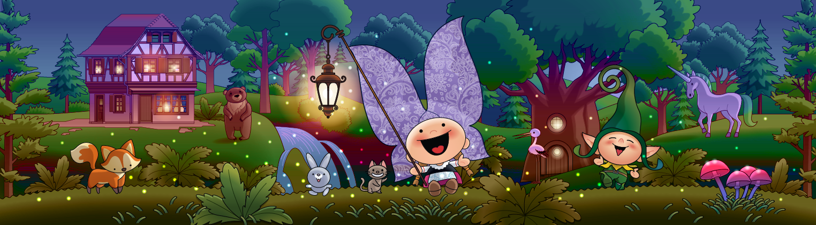



Ce ne sont pas les rues, c'est là où les rues vous mènent qui sont importantes.
Bruce Davidson
L’instant
Photos prises
par différents touristes
pour le plaisir du partage
FOLIE FLORE
MULHOUSE
32
Découverte
de l'alsace par des touristes

Slide 2
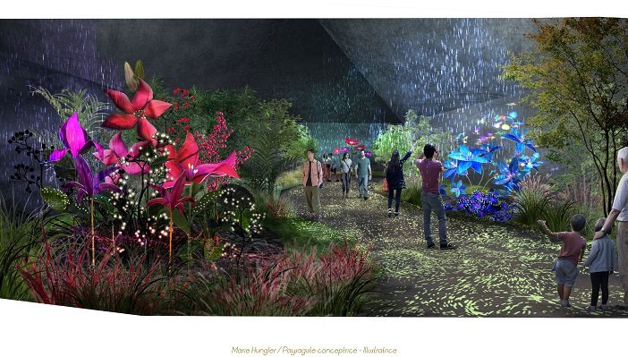

Folie 'Flore est un show floral unique en Europe qui se déroule chaque année début octobre à Mulhouse. Au total ce sont, 11 000 m² de jardins éphémères qui prennent vie au rythme des jeux d’eau et de lumière pour 11 jours de spectacle.
Les fruits et légumes, les jardins paysagés, les fleurs coupées et la forêt sont les 4 thématiques qui se succèdent sur 4 ans.
En 2024, Folie'Flore met en lumière la thématique des jardins et de l'eau.
- La planète des fleurs géantes
- Le jardin royal
- Le jardin en équilibre
- Le jardin de l'atlantide
- Le jardin à fleur d'eau

Slide 3
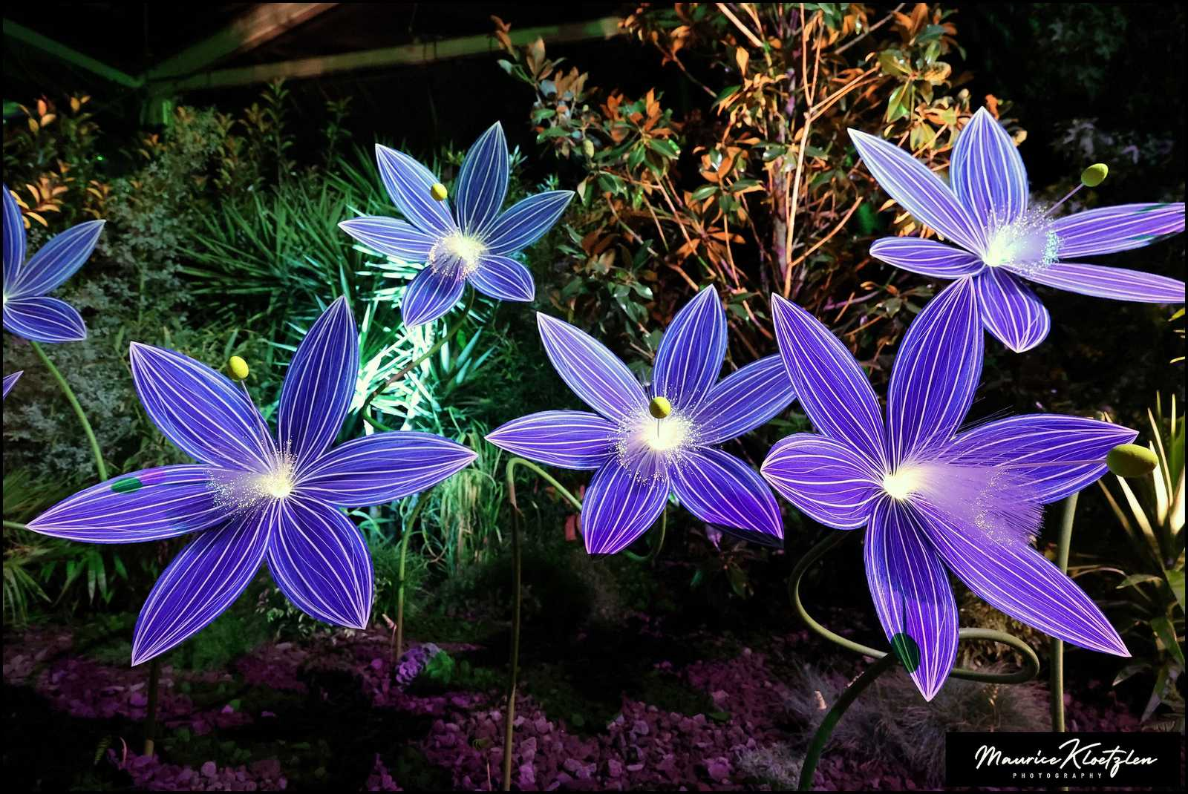

Slide 4
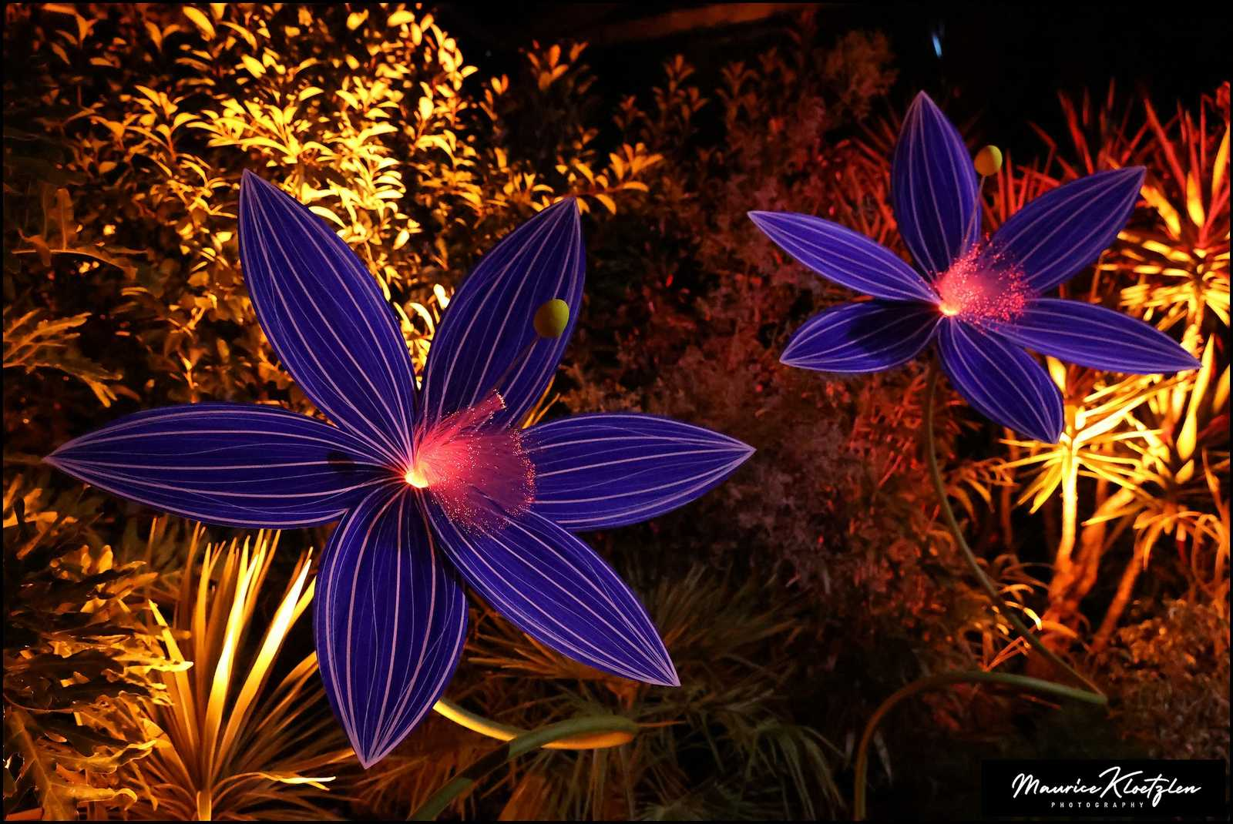

Slide 5
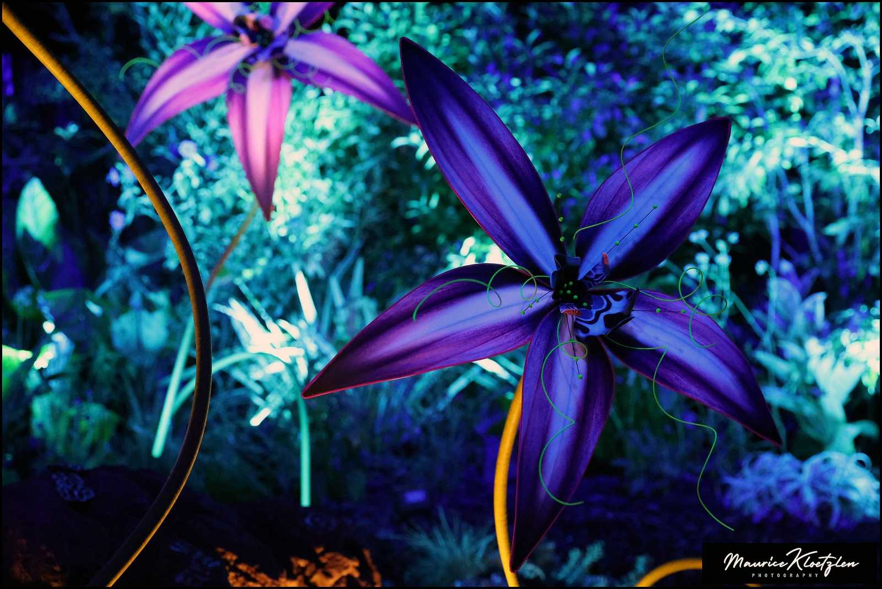

Slide 6
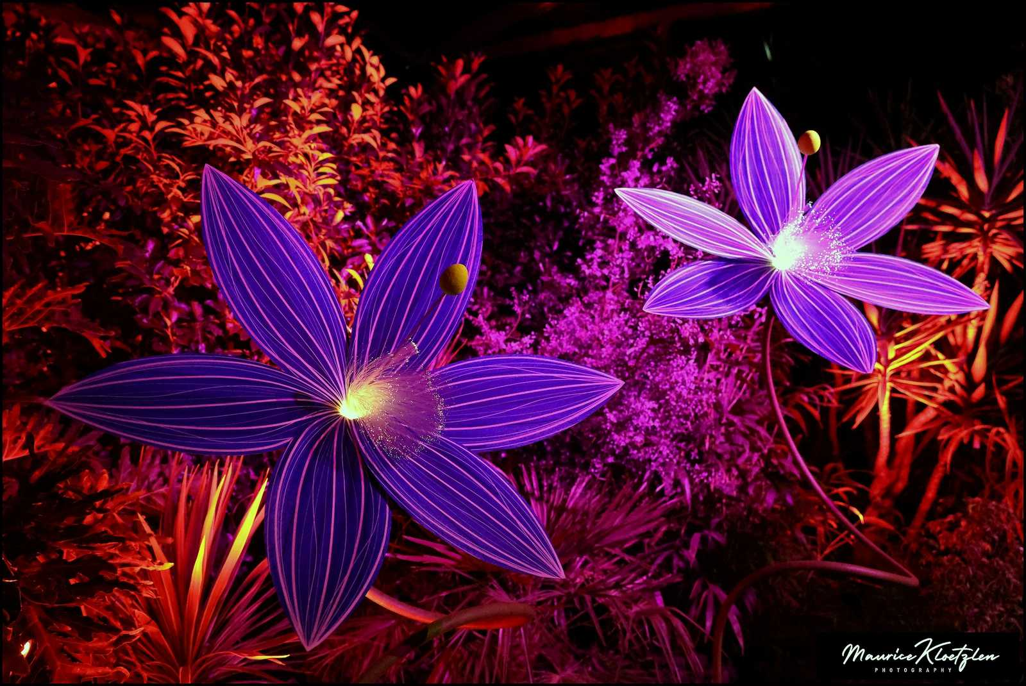

Slide 7
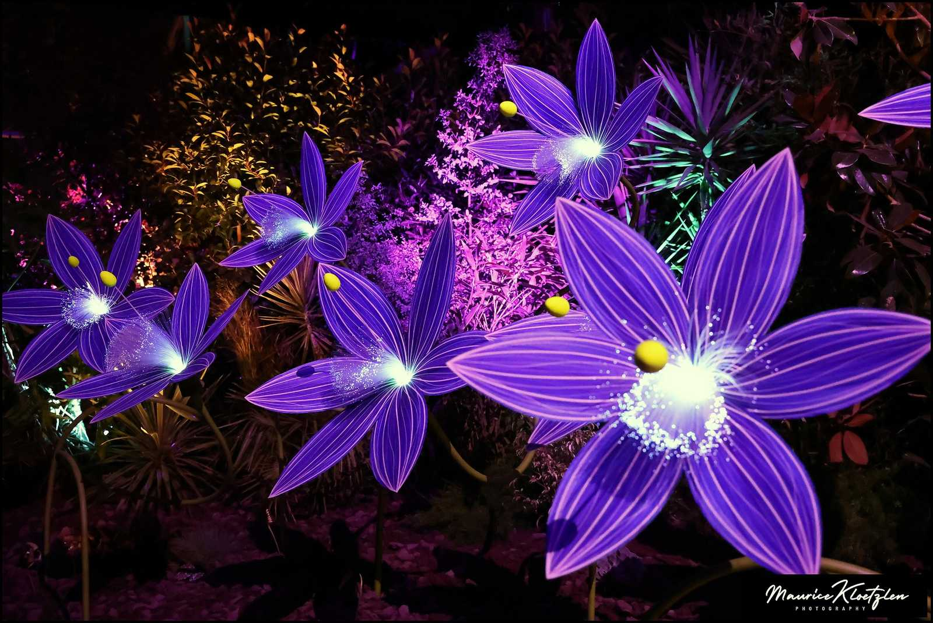

Slide 8
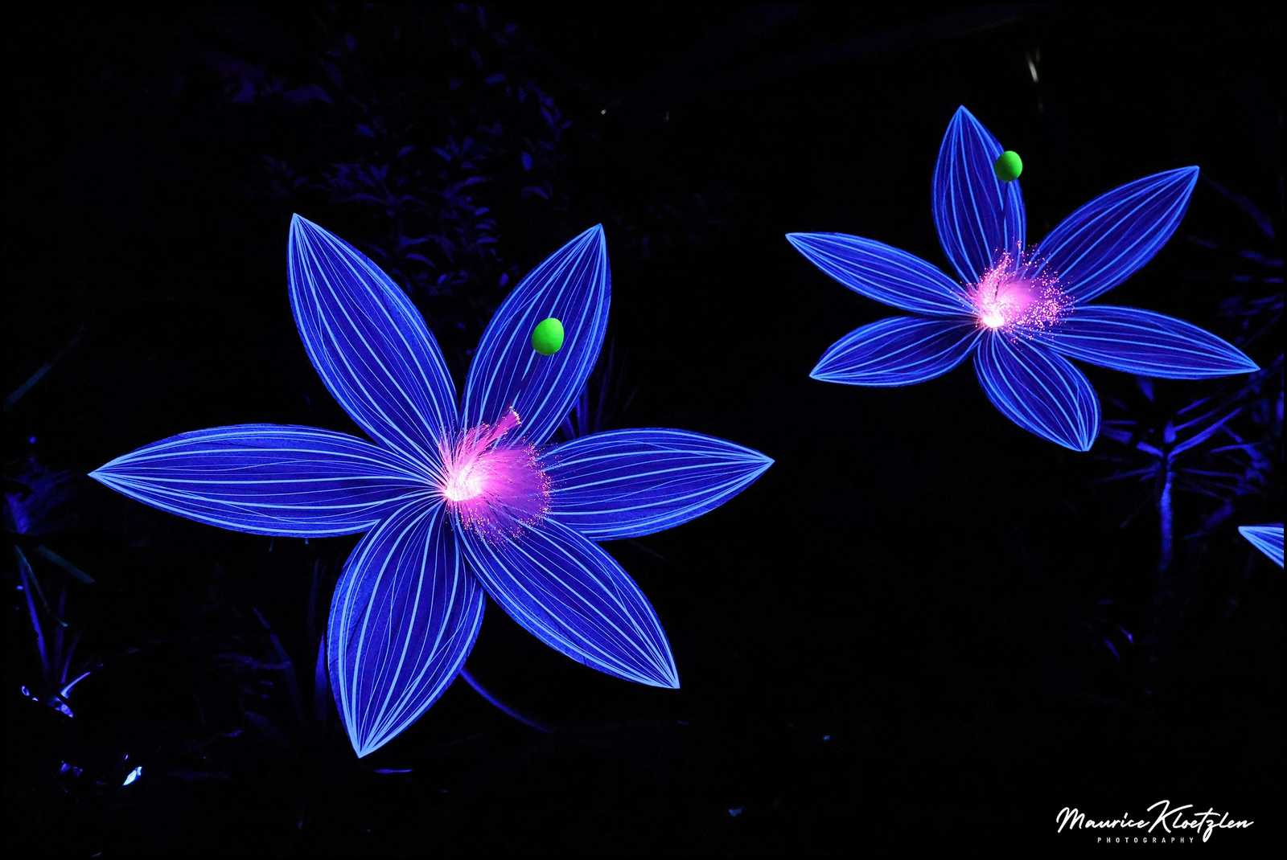

Slide 9
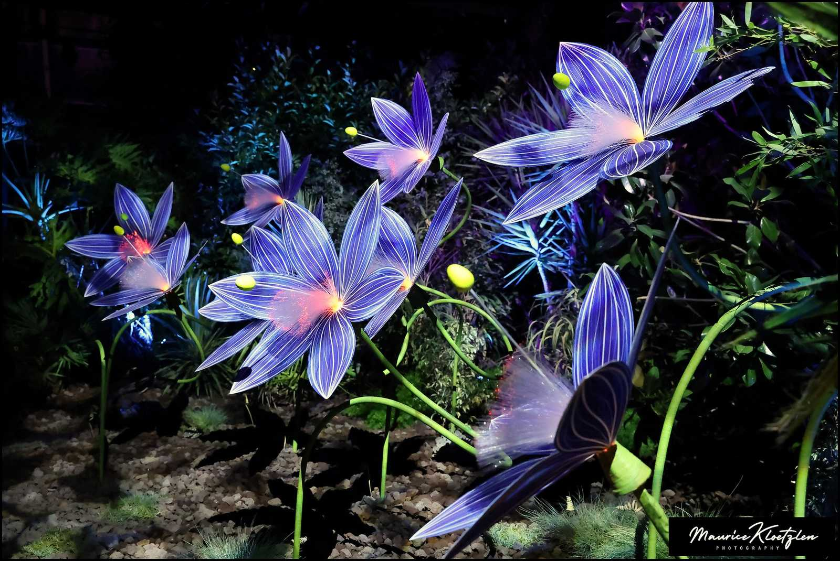

Slide 10
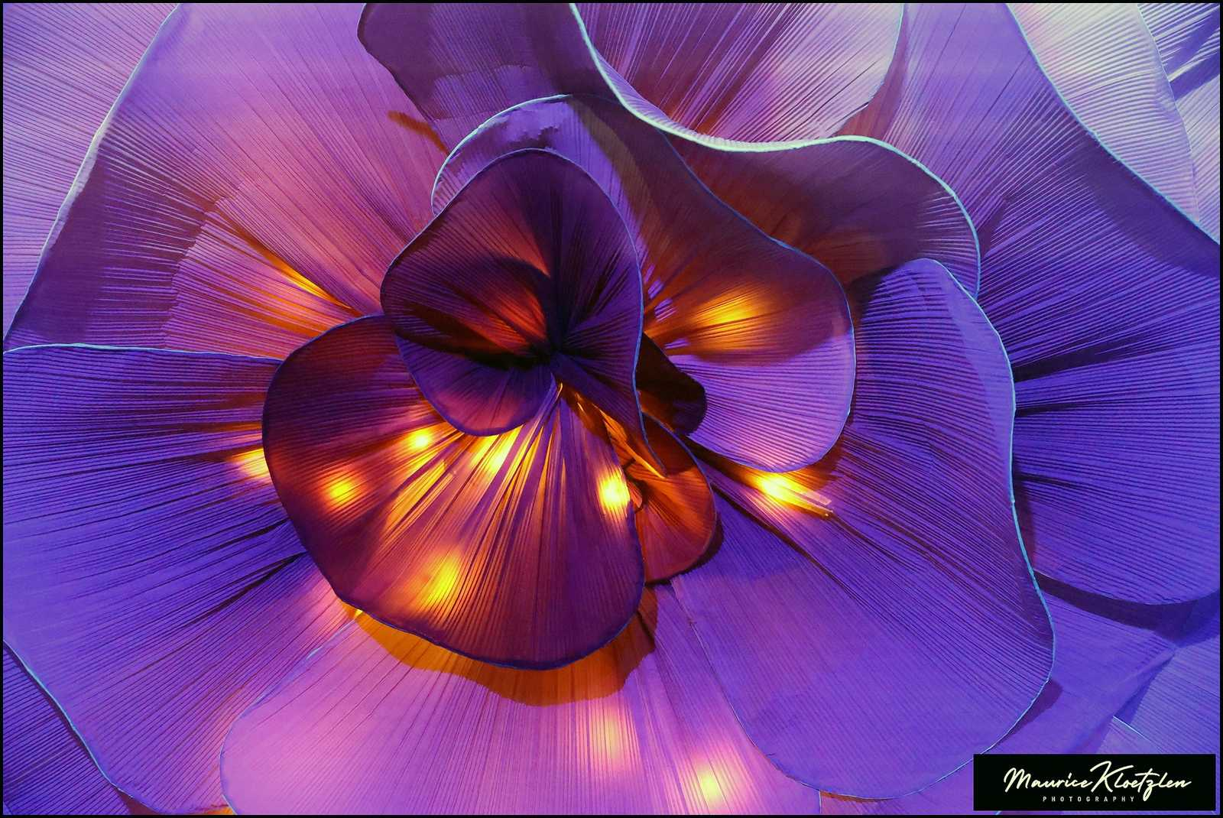

Slide 11
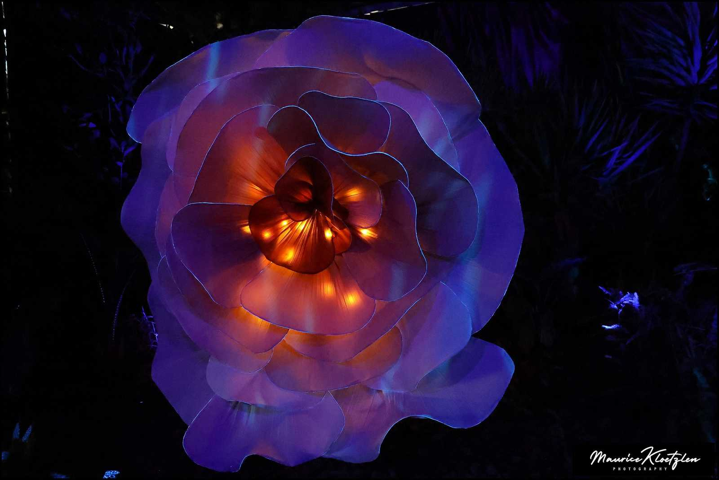

Slide 12
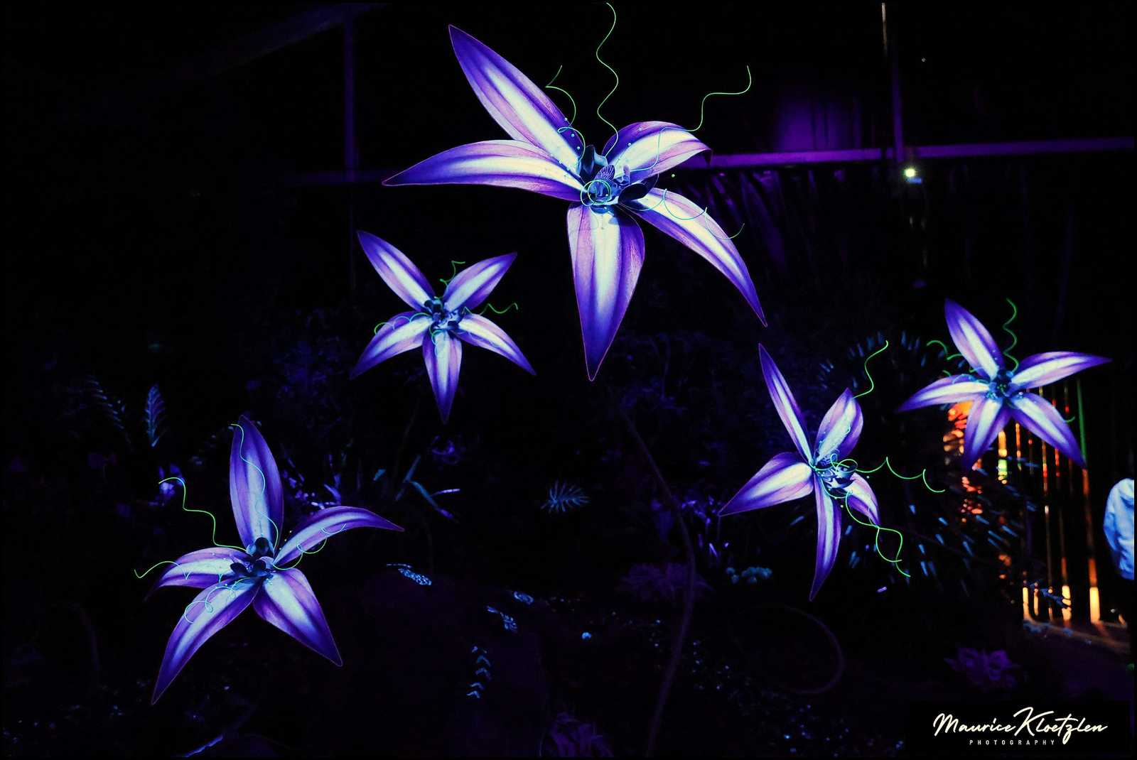

Slide 13
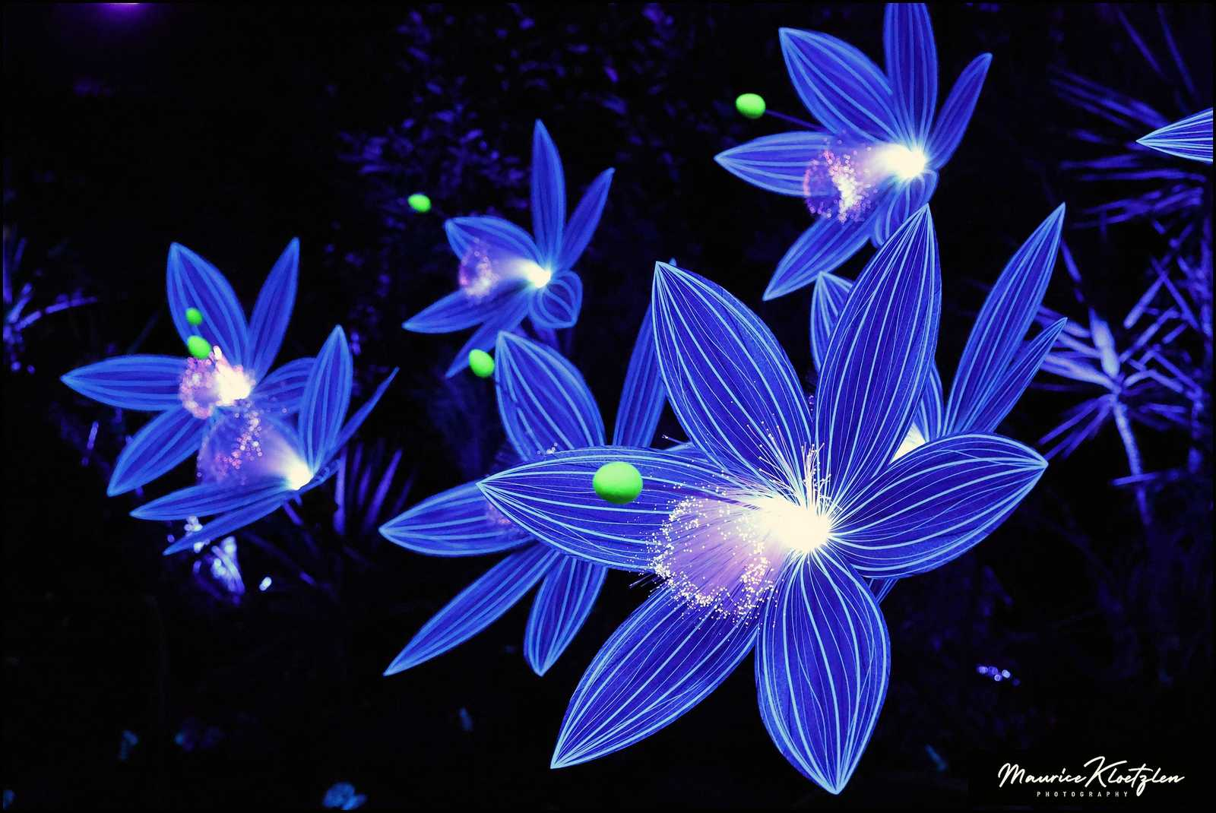

Slide 14
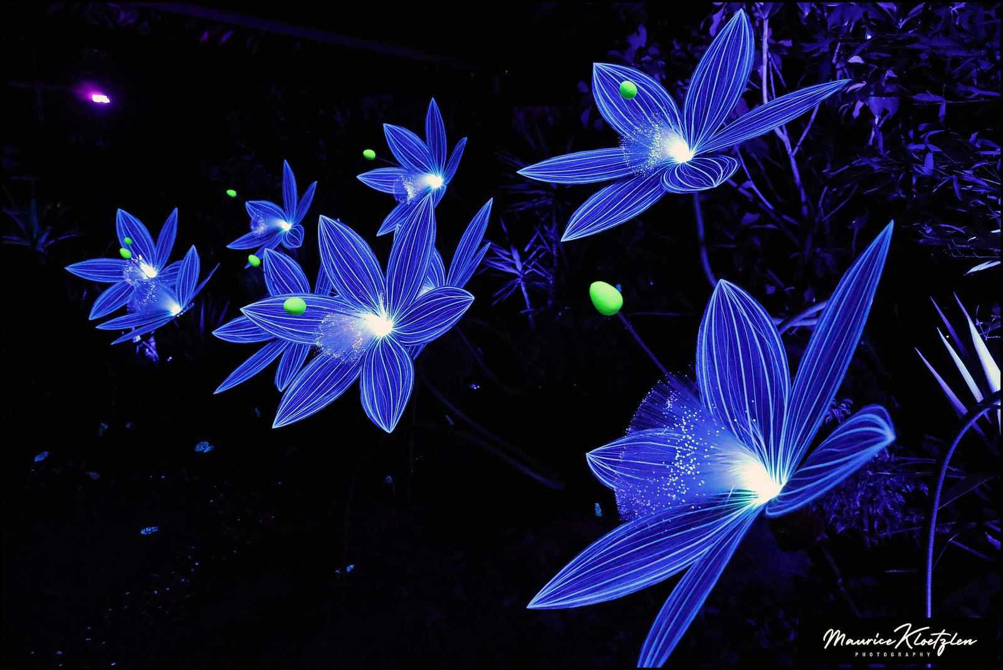

Slide 15
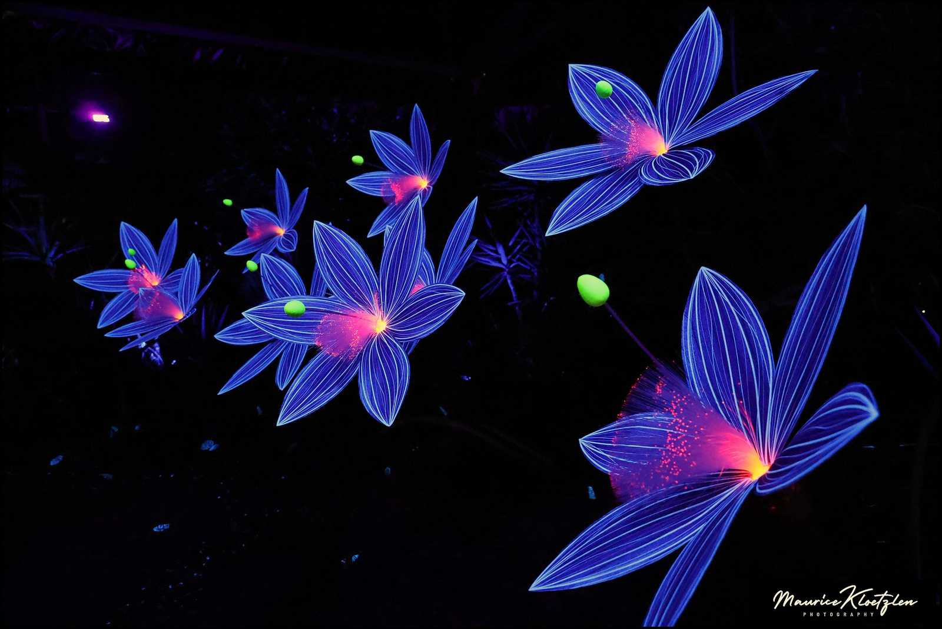

Slide 16
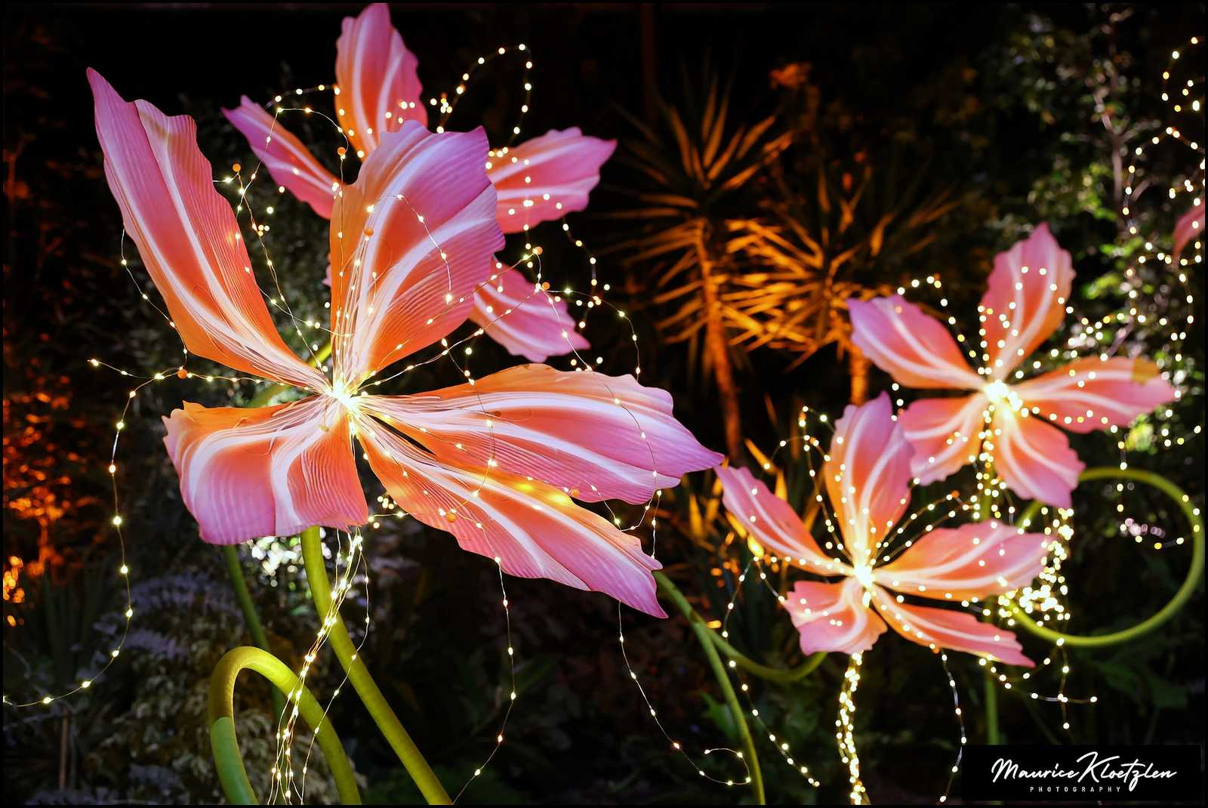

Slide 17
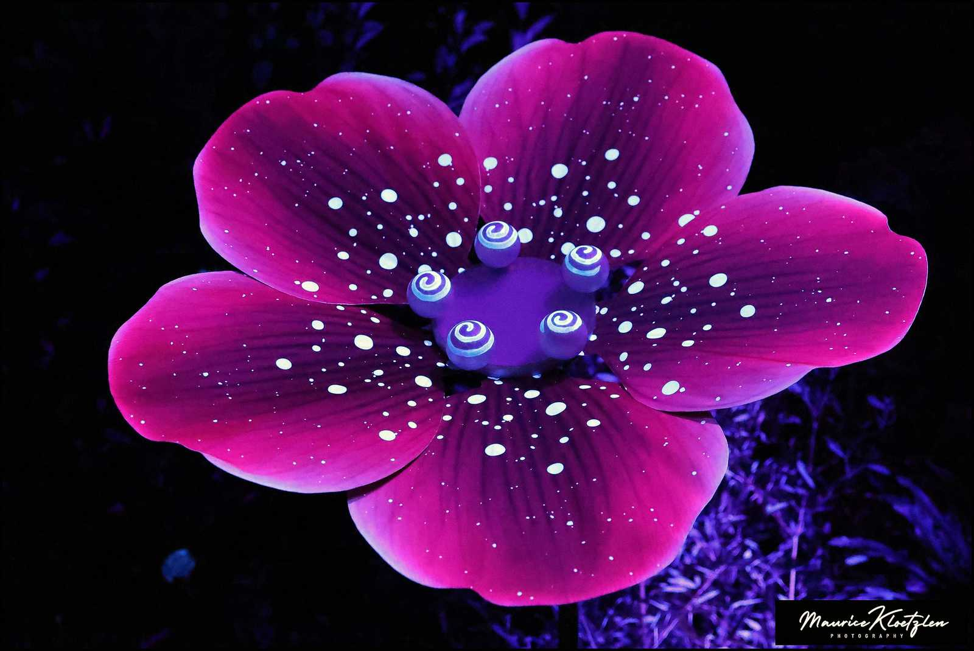

Slide 18
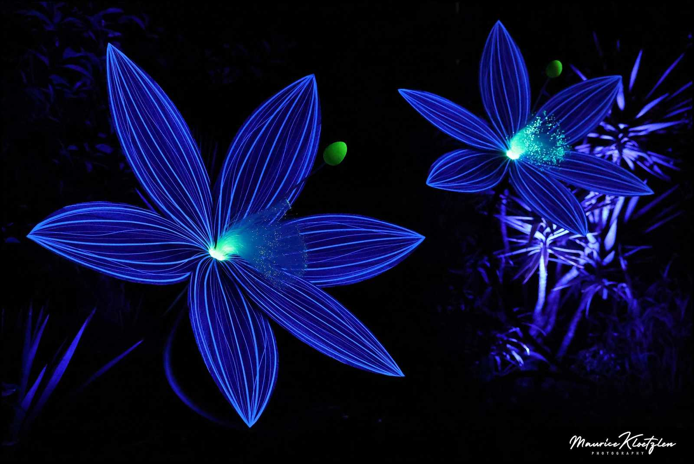

Slide 19
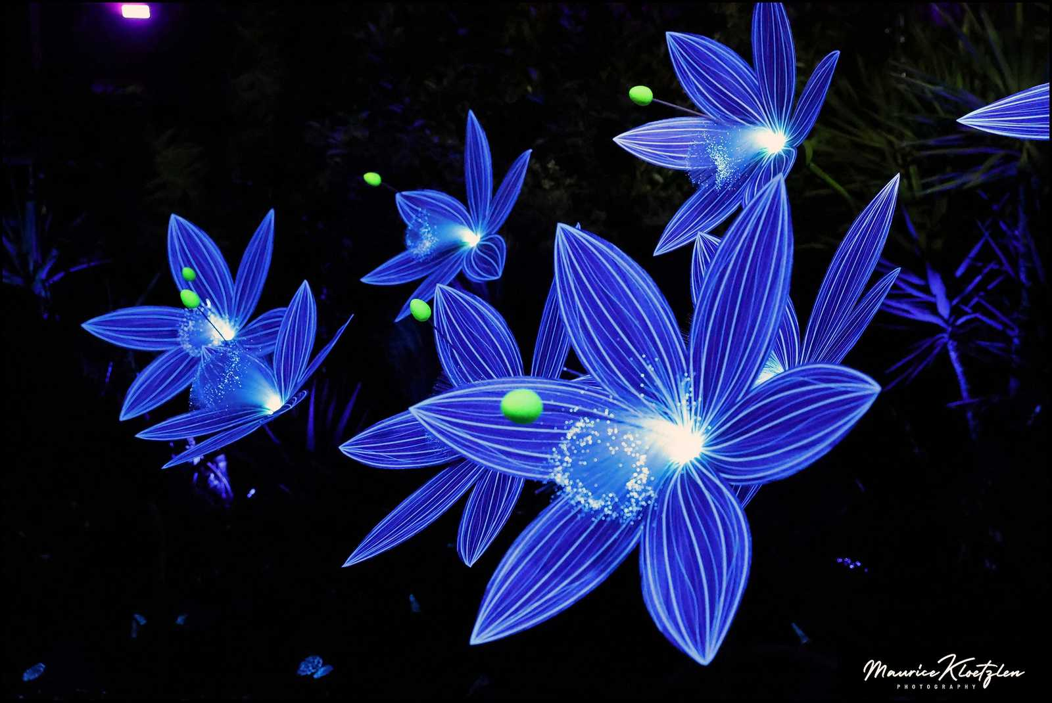

Slide 20
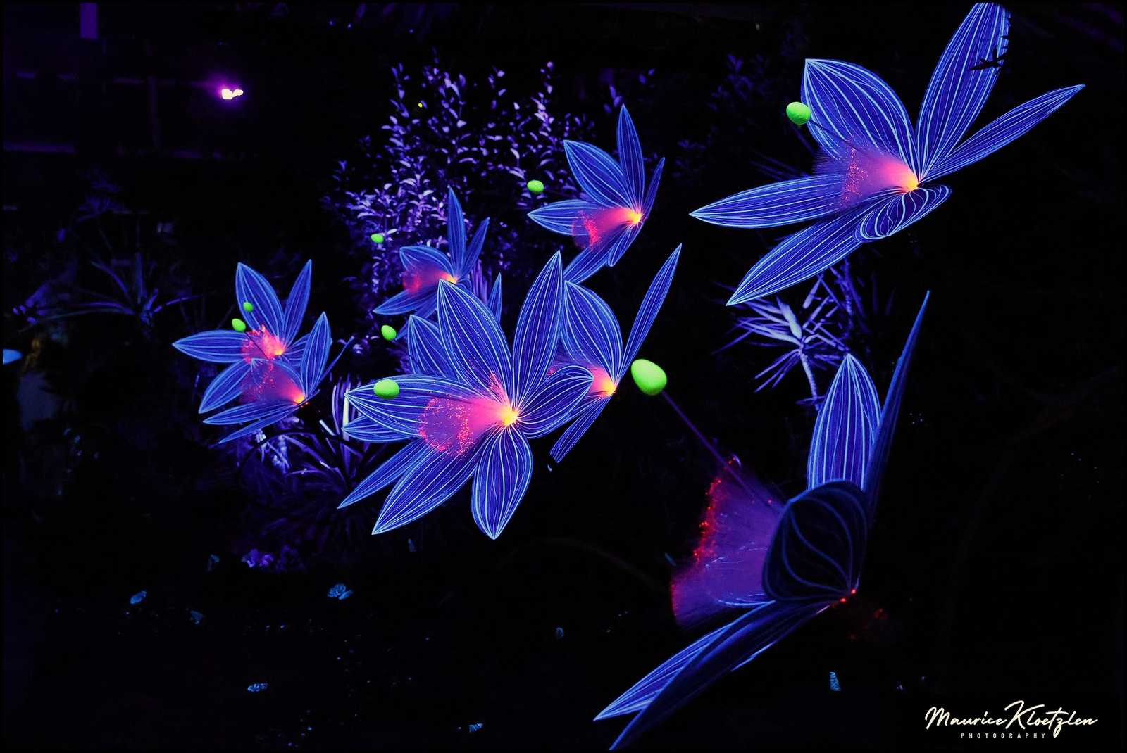

Slide 21
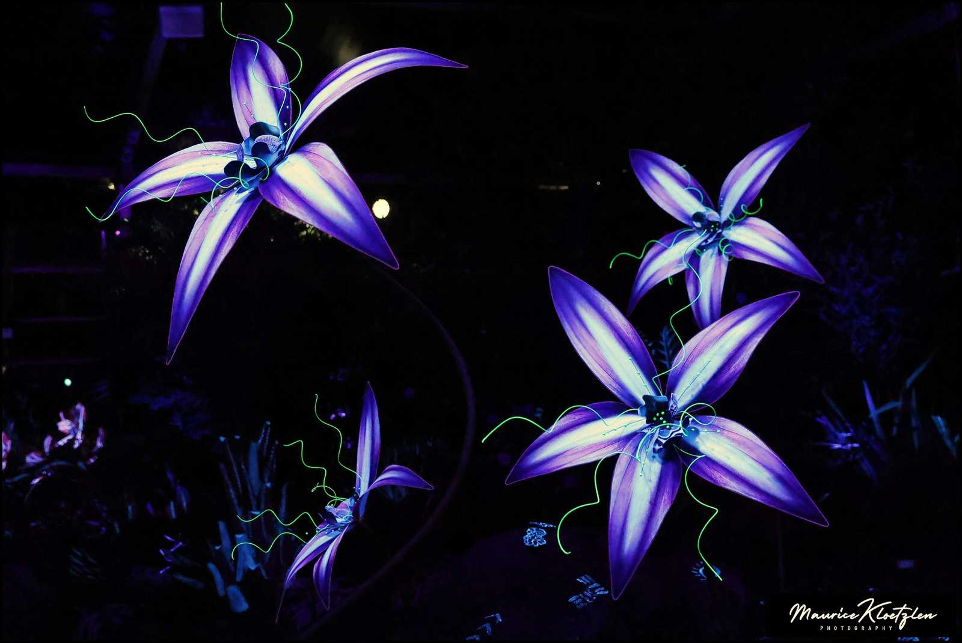

Slide 22
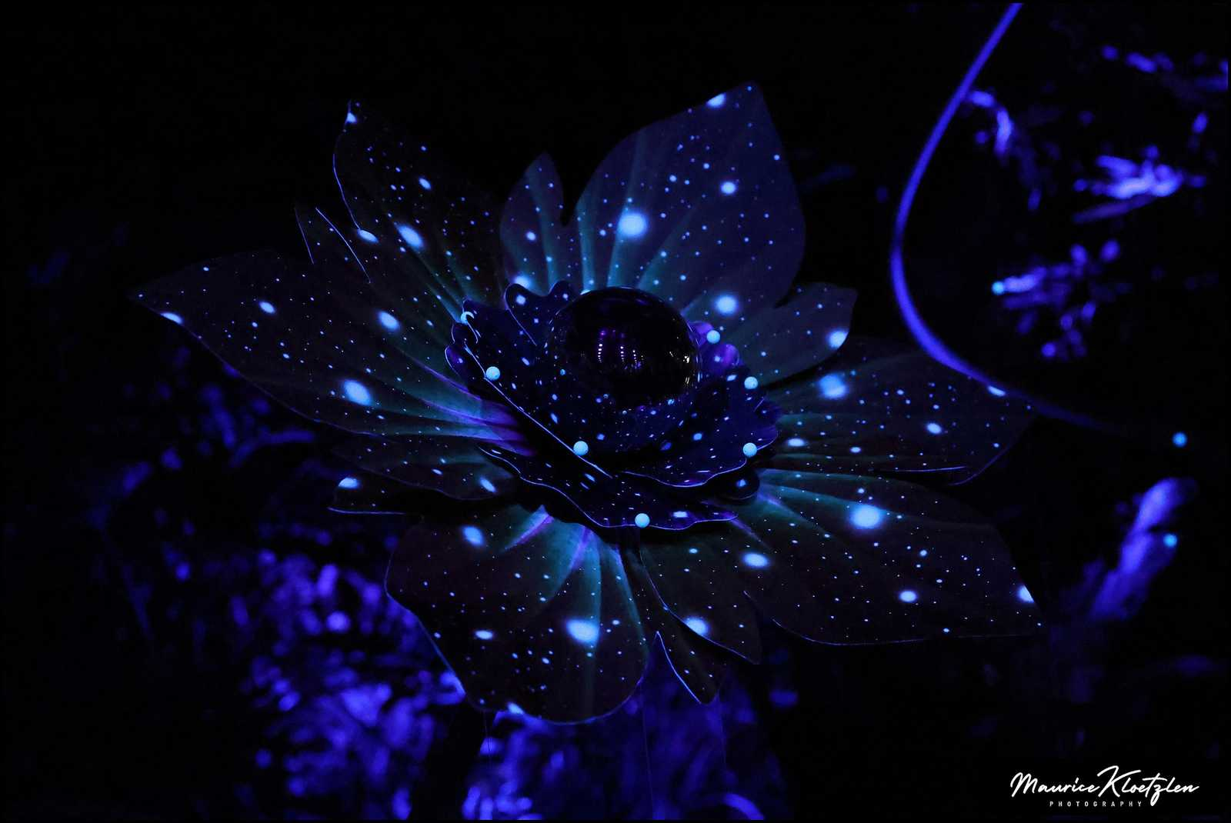

Slide 23
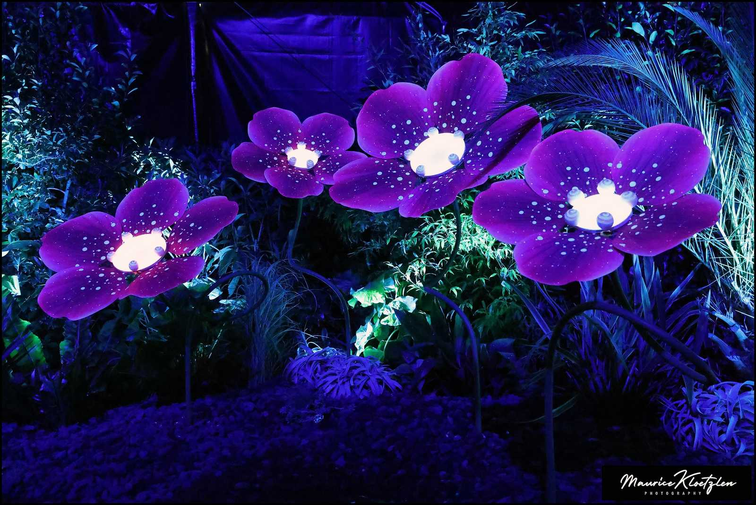

Slide 24
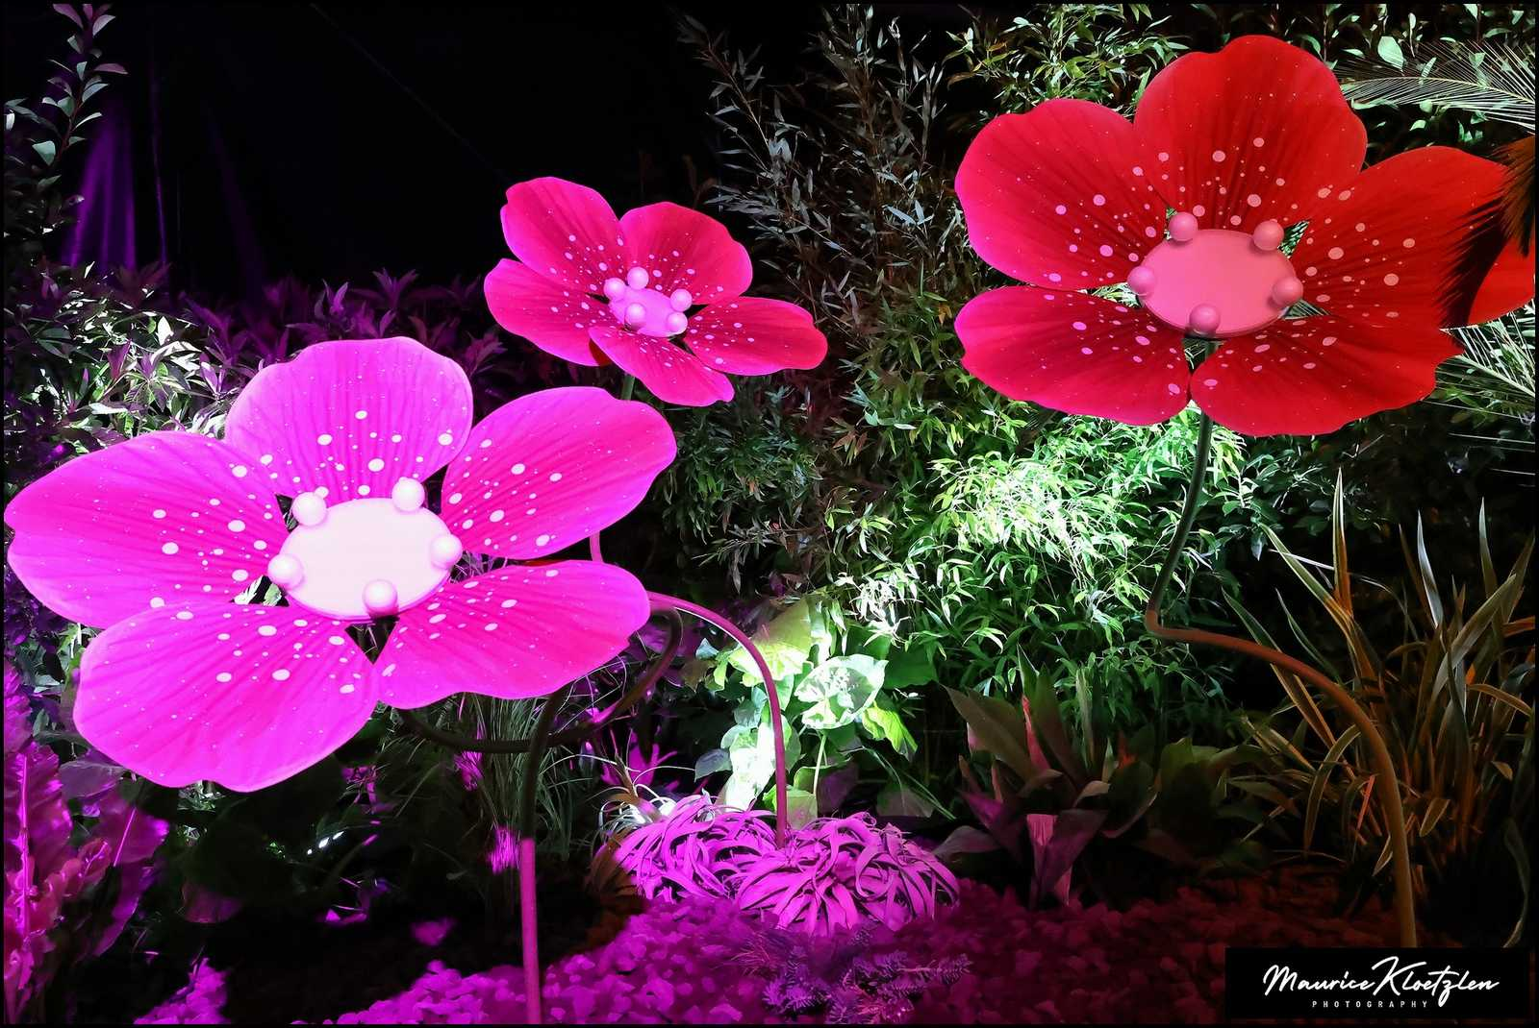

Slide 25
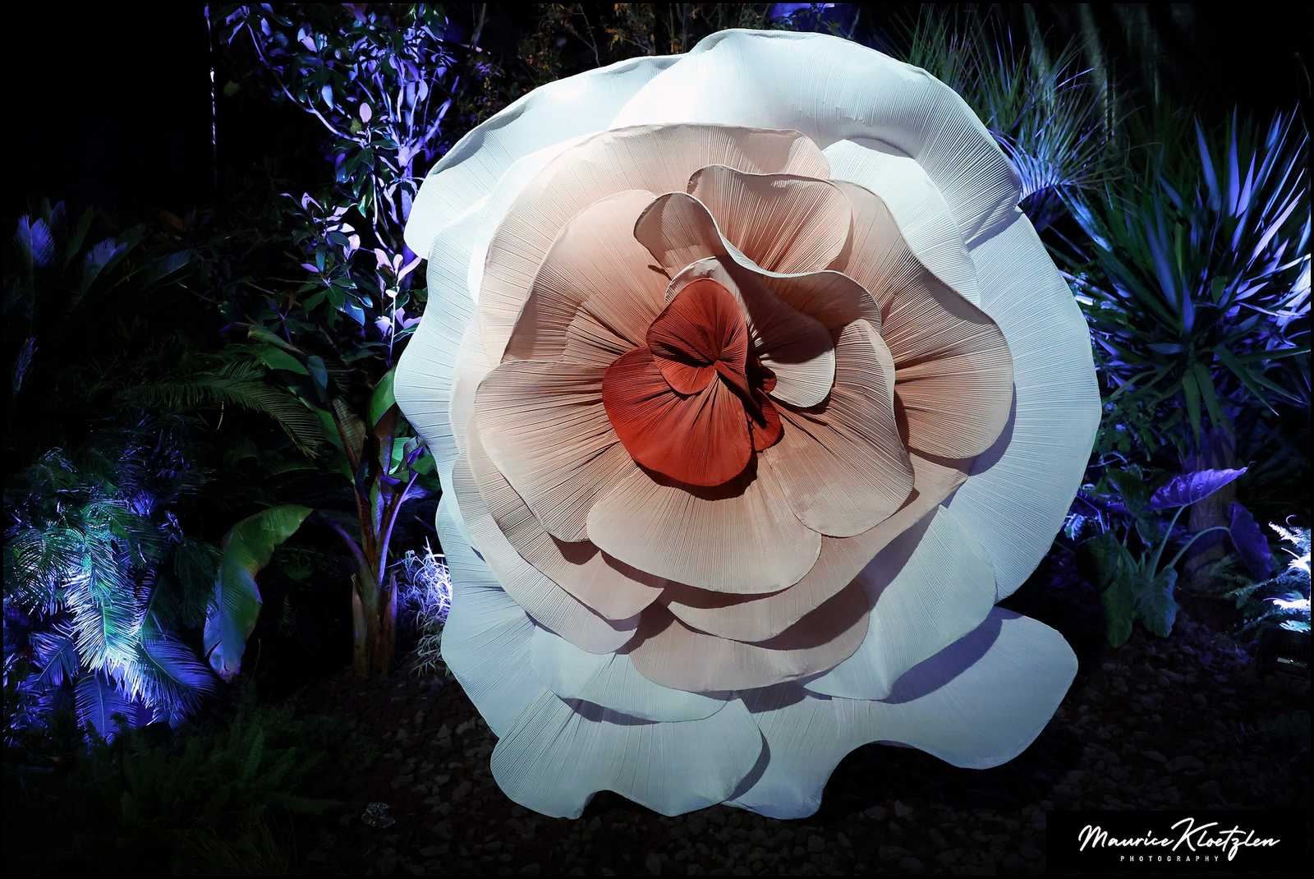

Slide 26
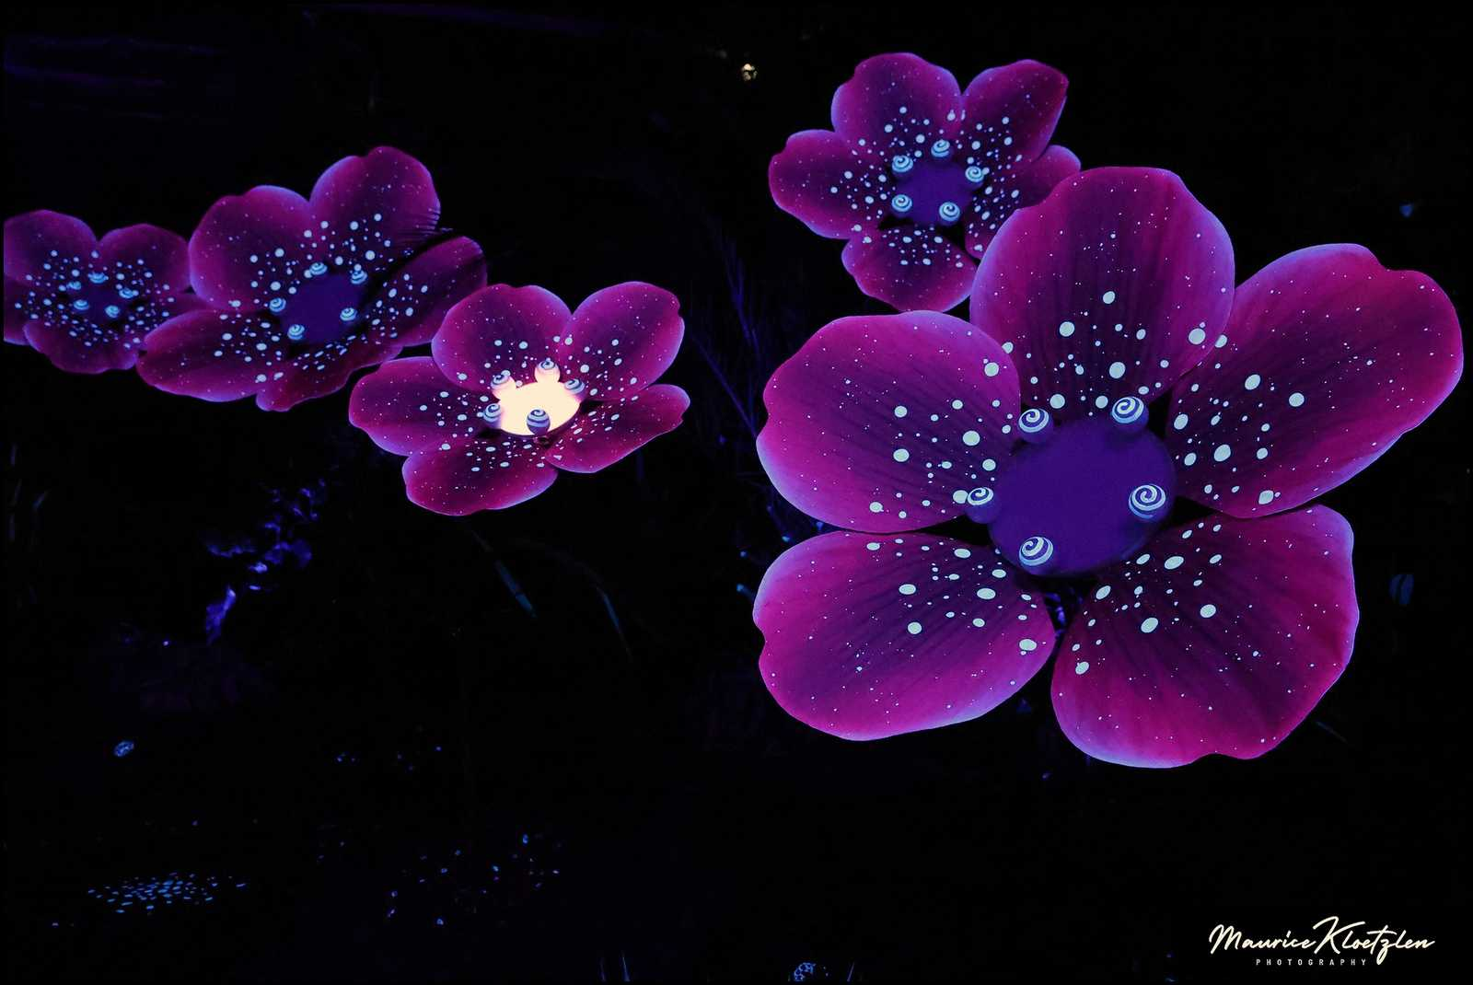

Slide 27
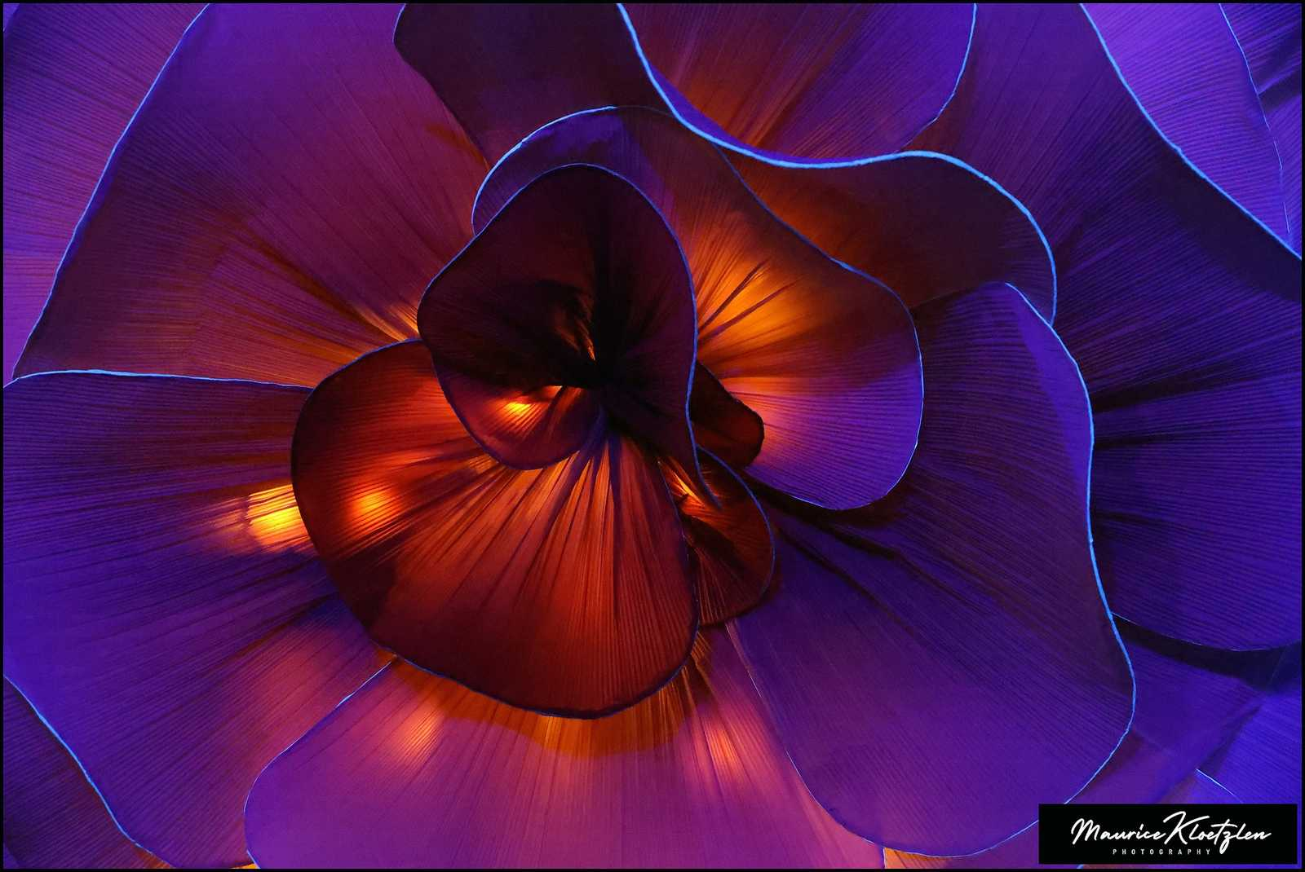

Slide 28
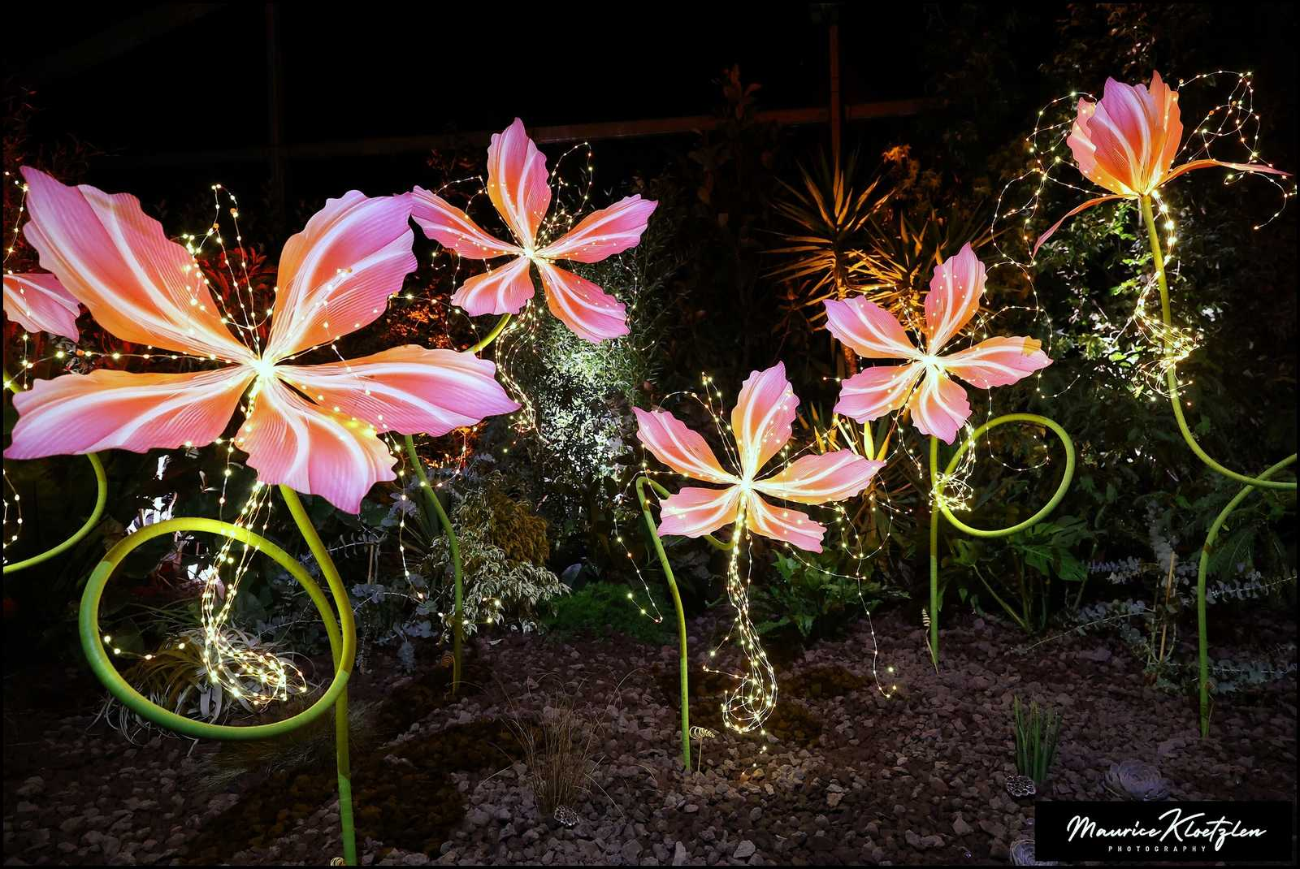

Slide 29
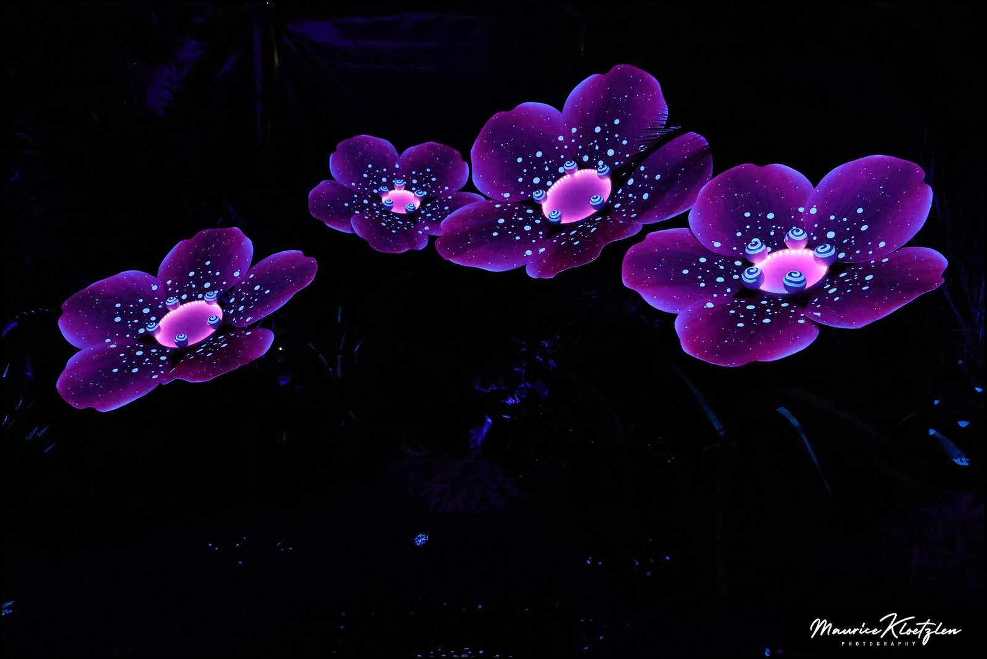

Slide 30
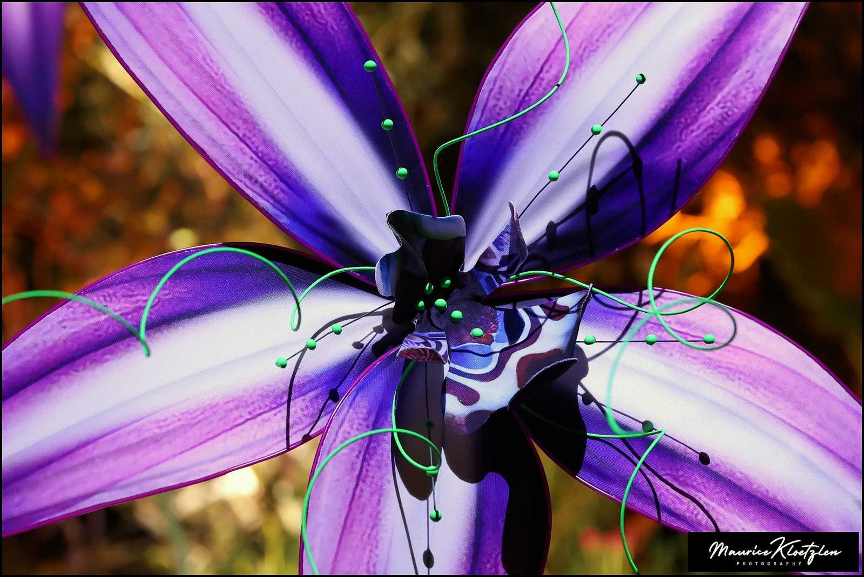

Slide 31
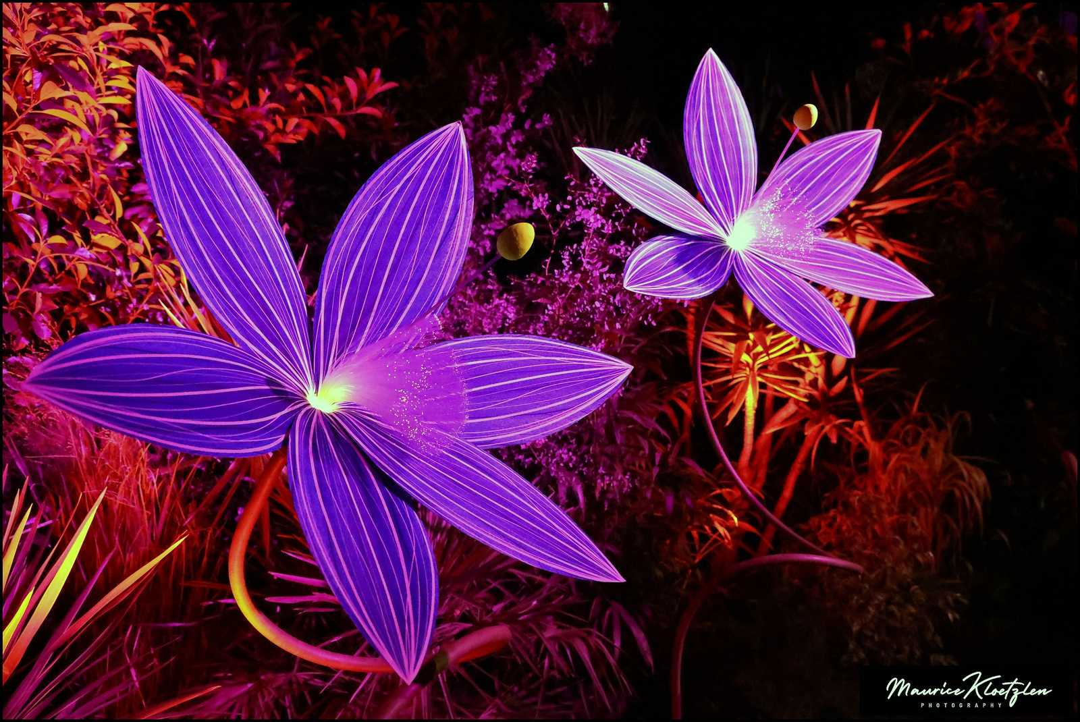

Slide 32
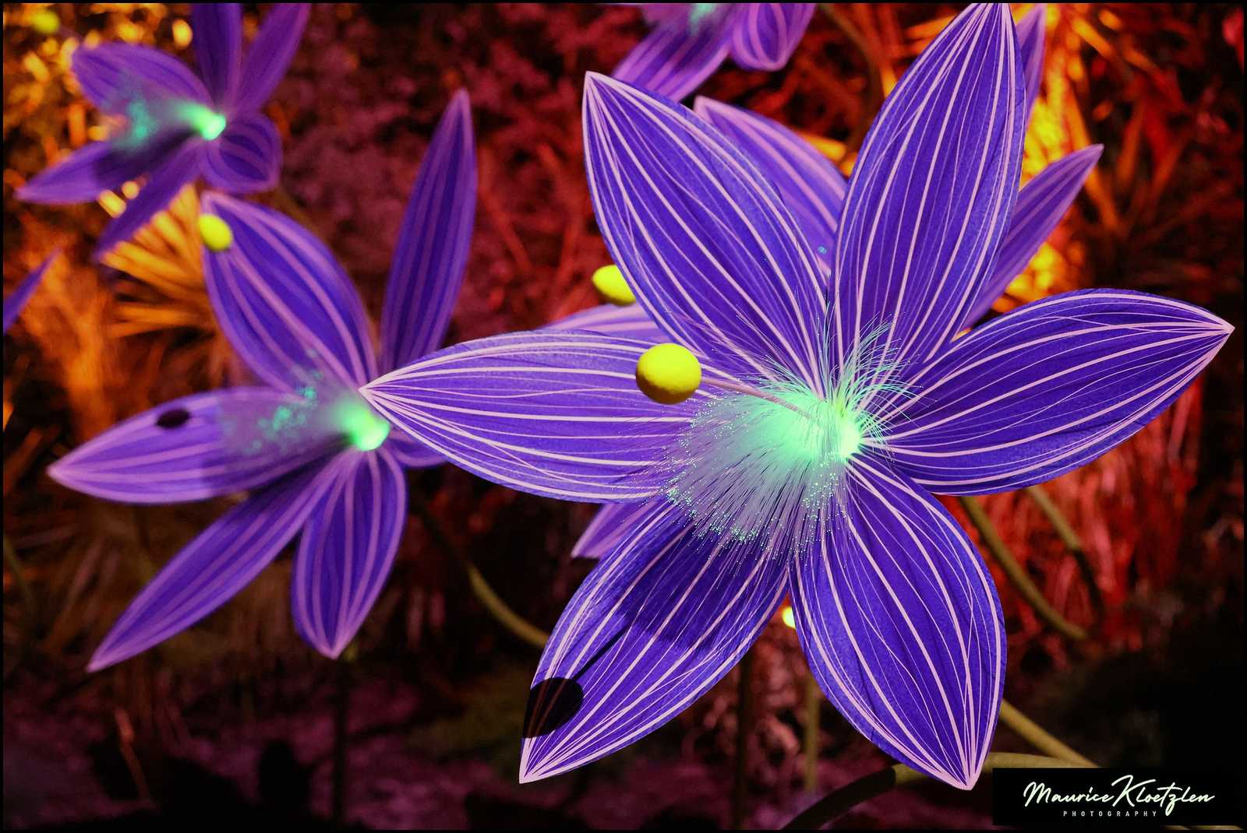

Slide 33
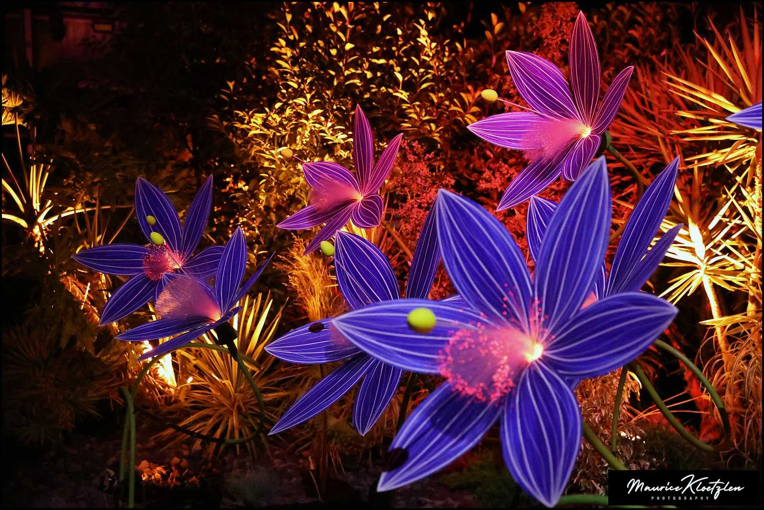

Slide 34
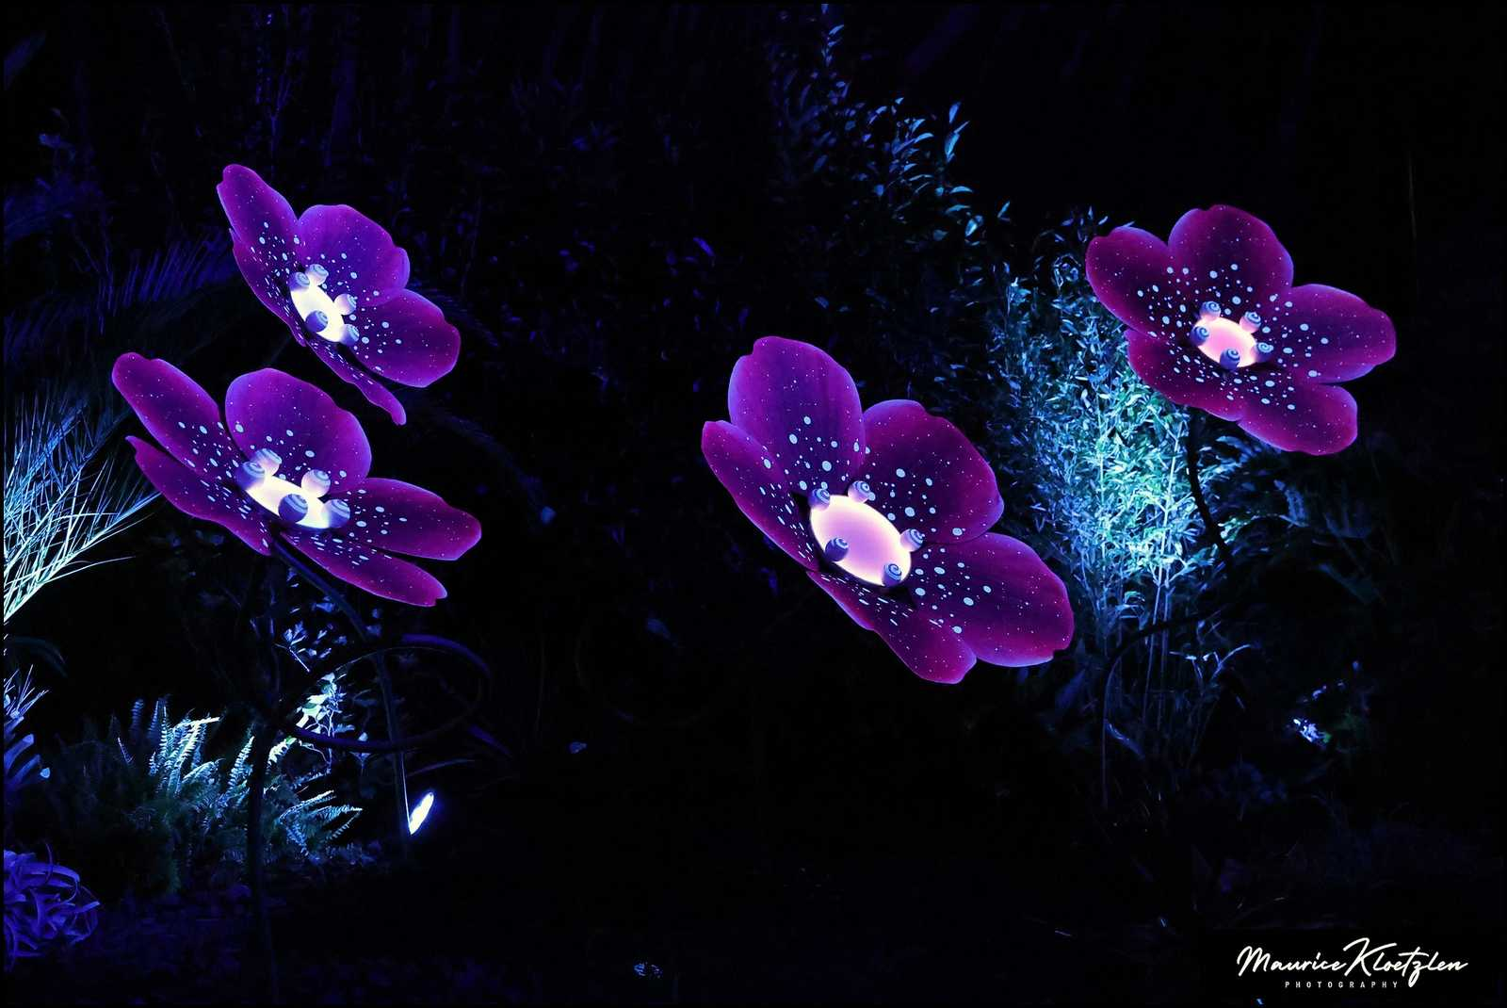

Slide 35
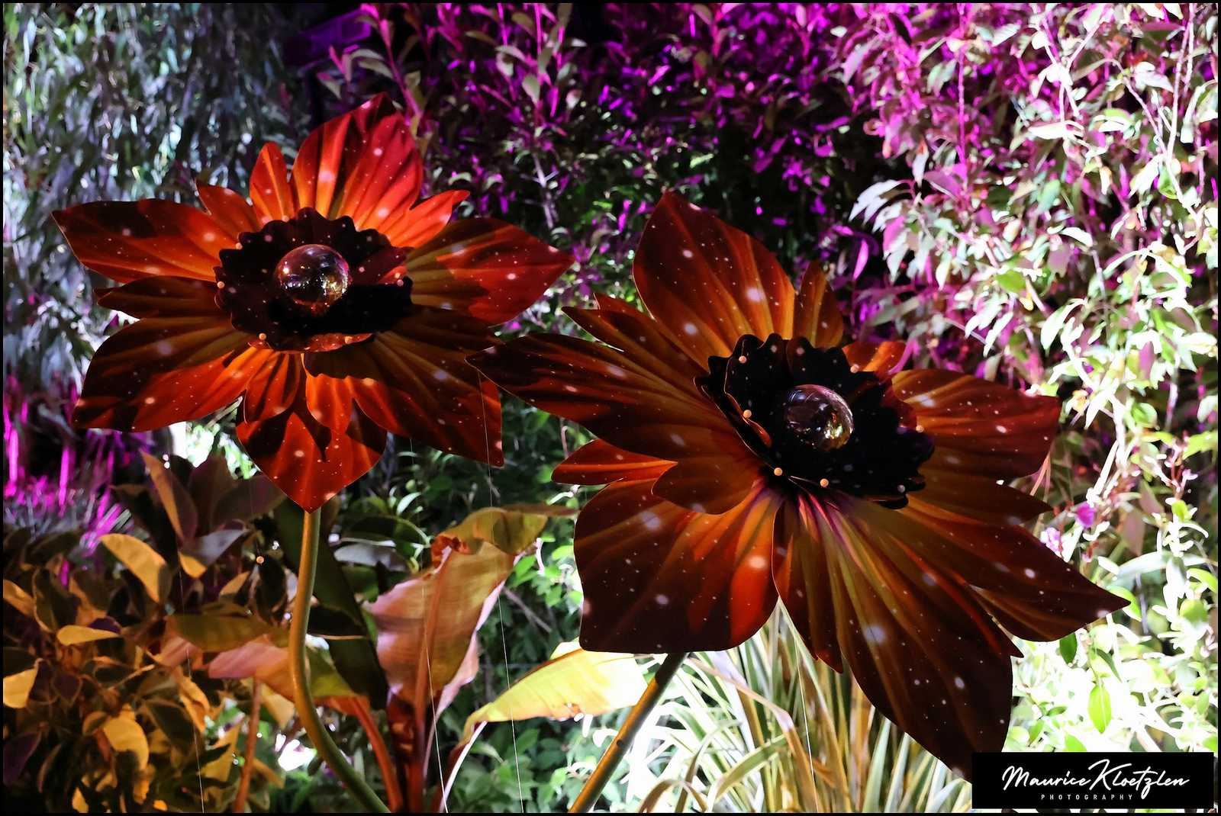

Slide 36
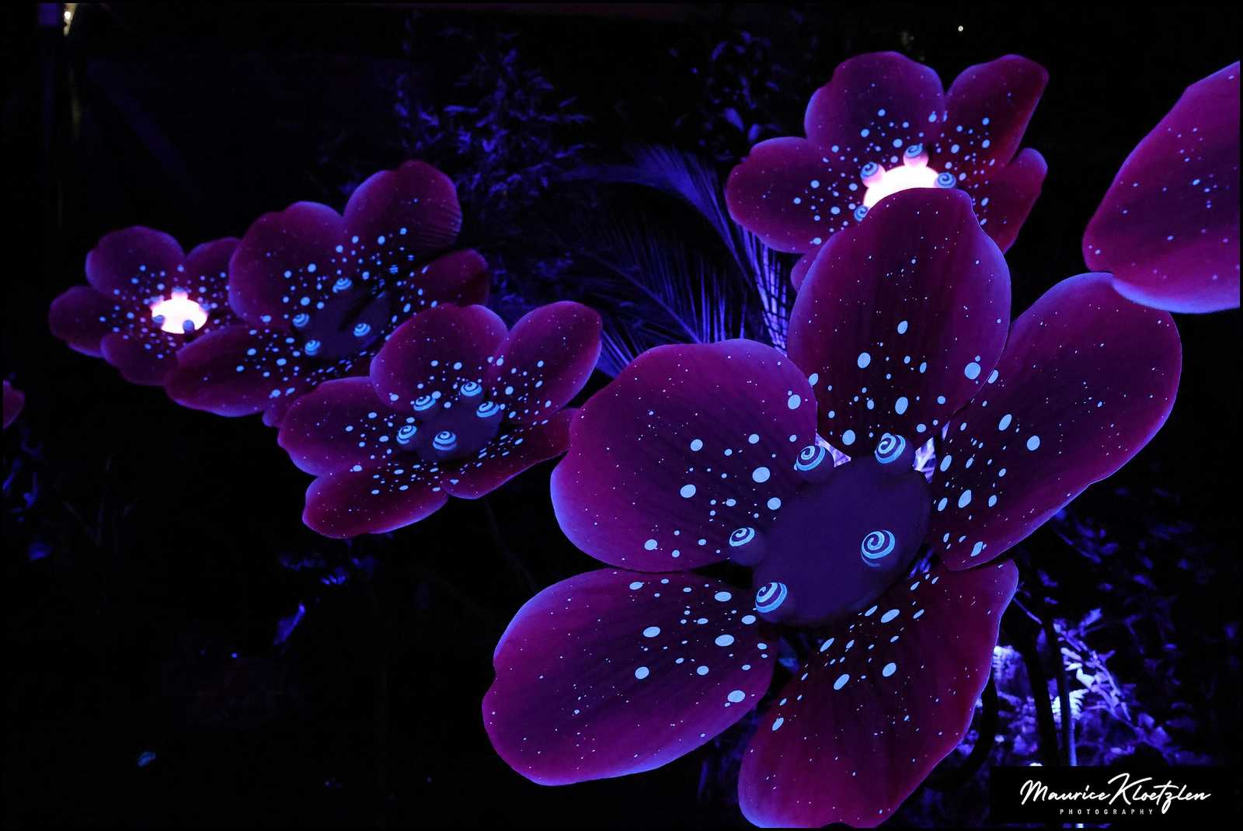

Slide 37
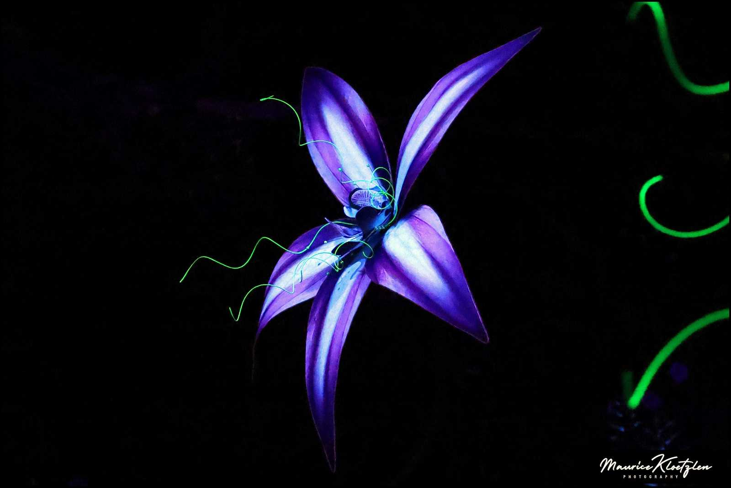

Slide 38
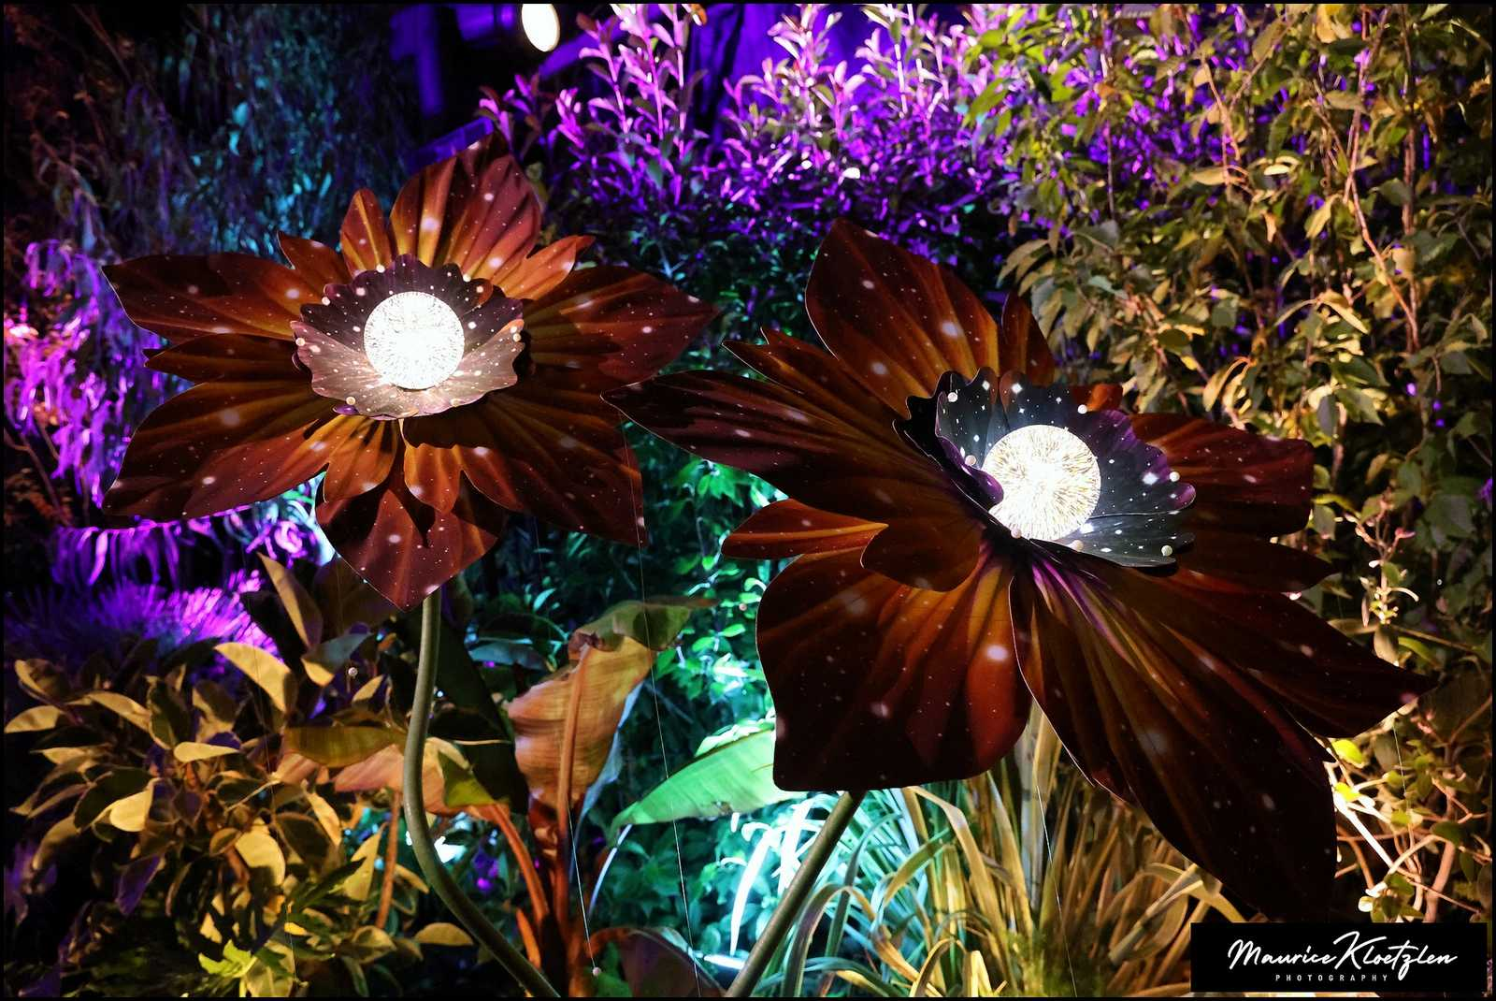

Slide 39
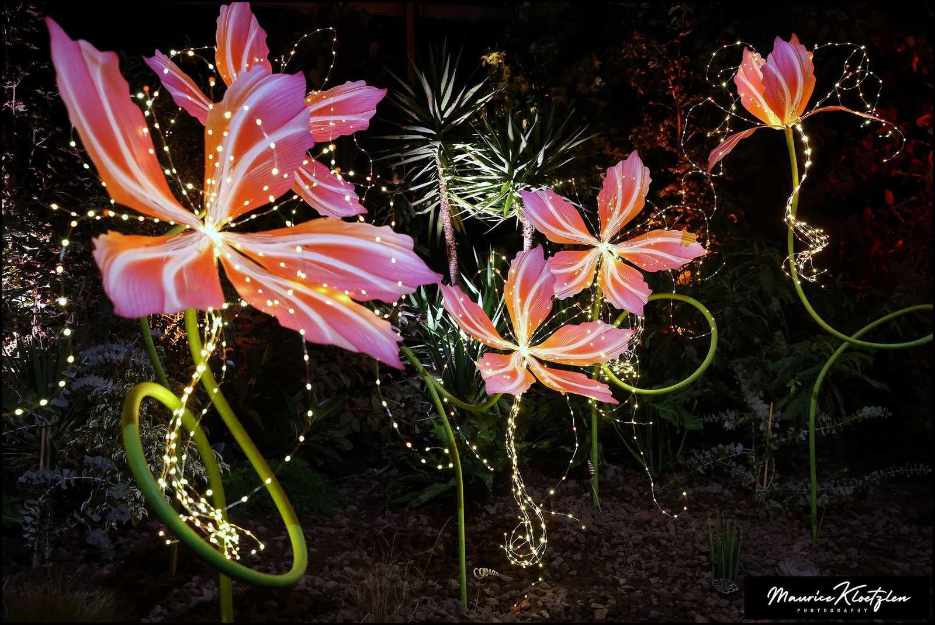

Slide 40
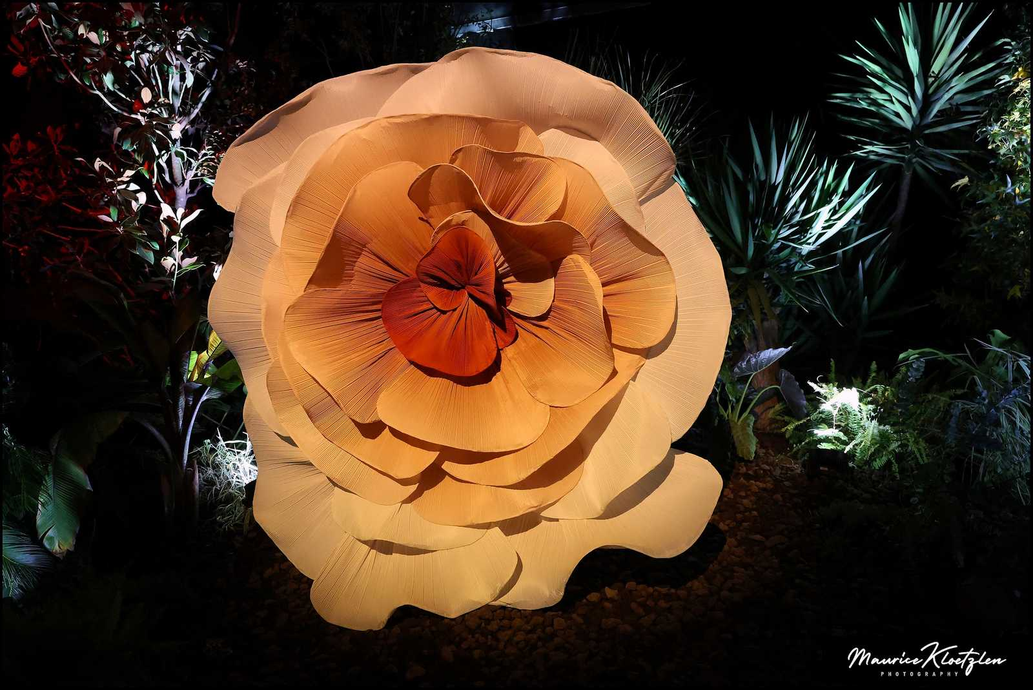

Slide 41
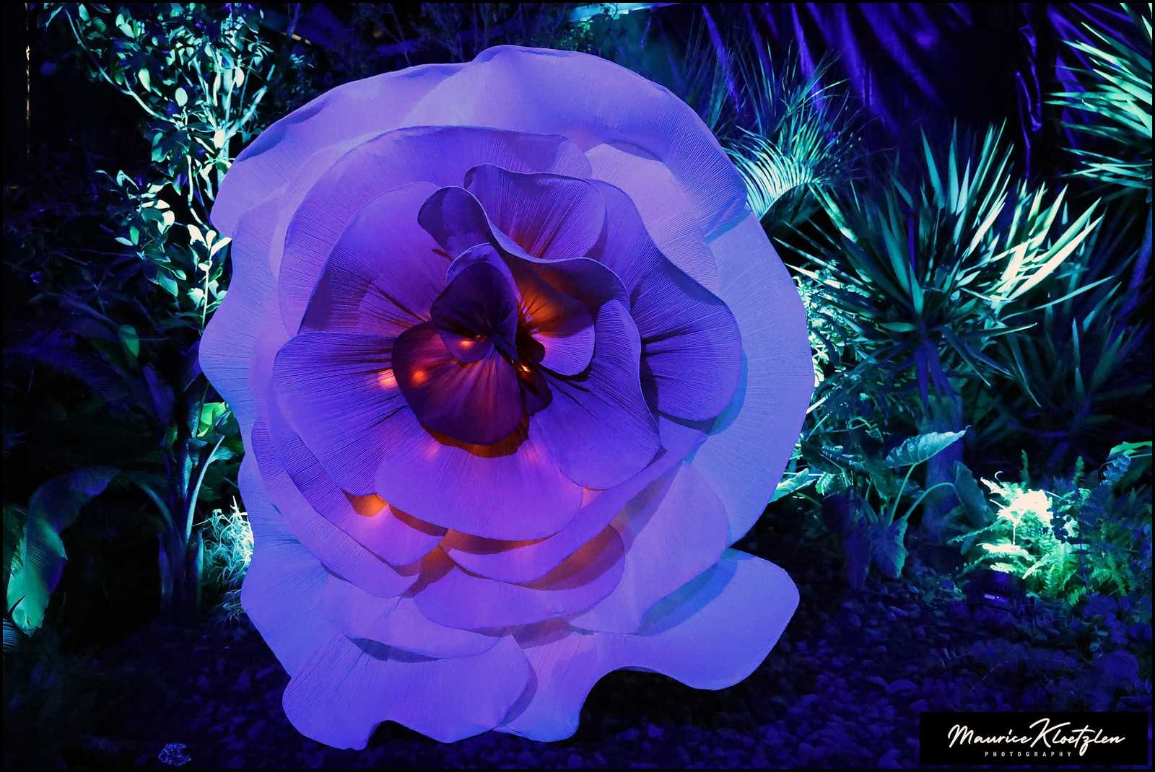

Slide 42
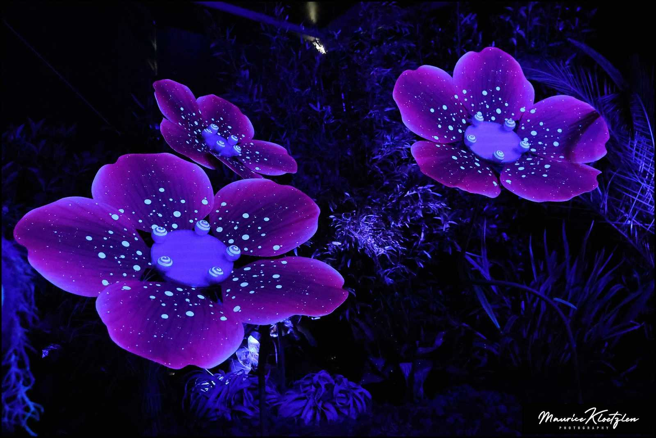

Slide 43
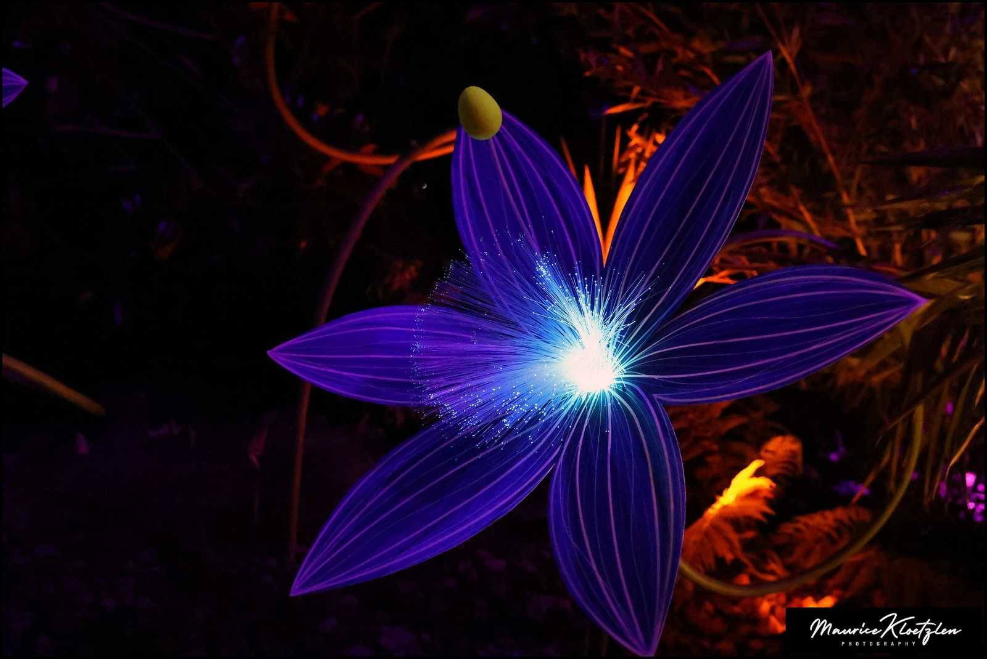

Slide 44
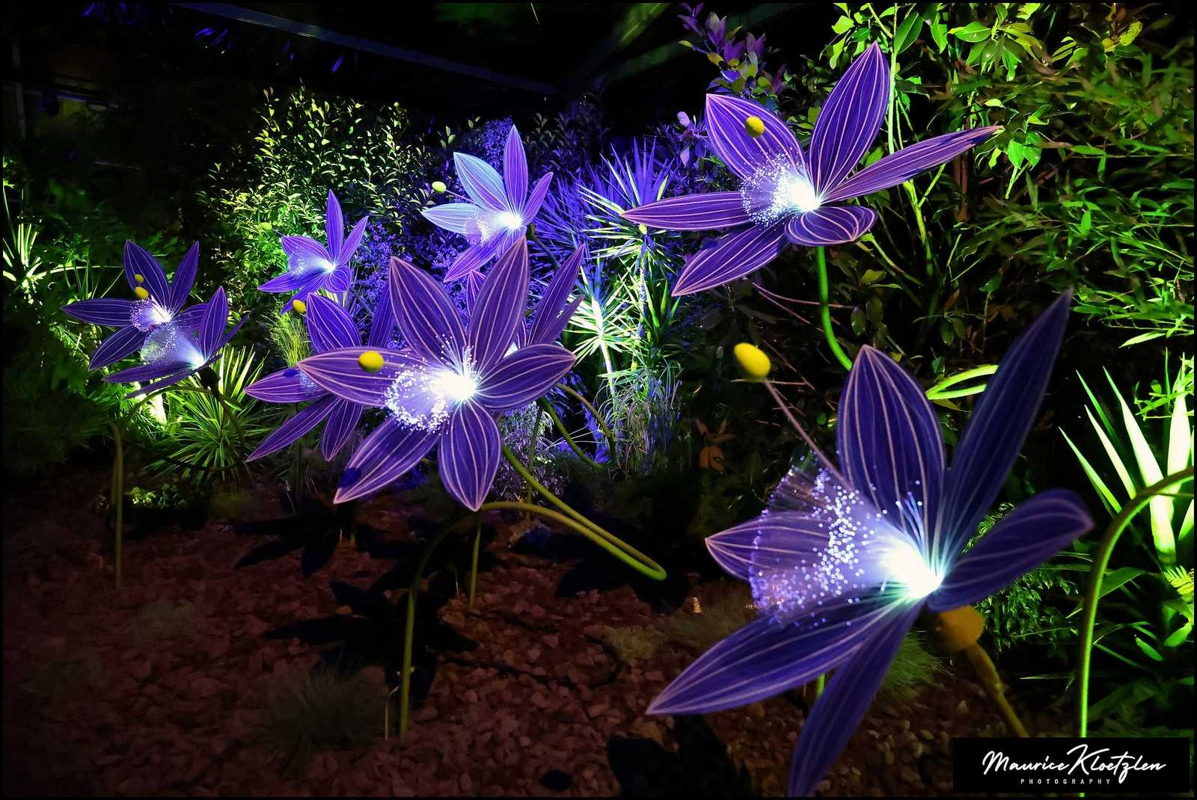

Slide 45
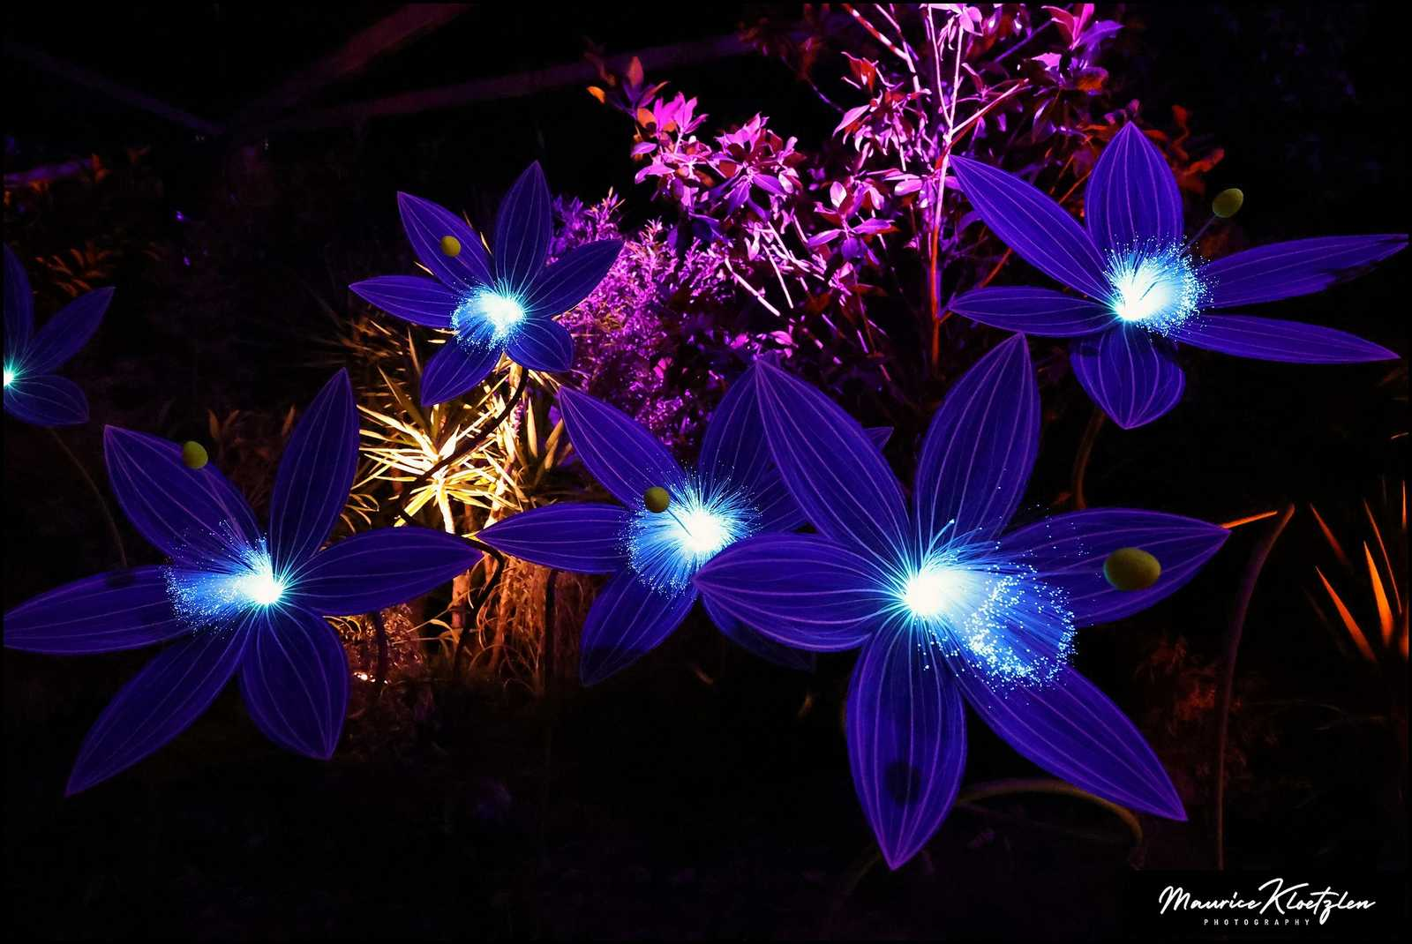

Slide 46
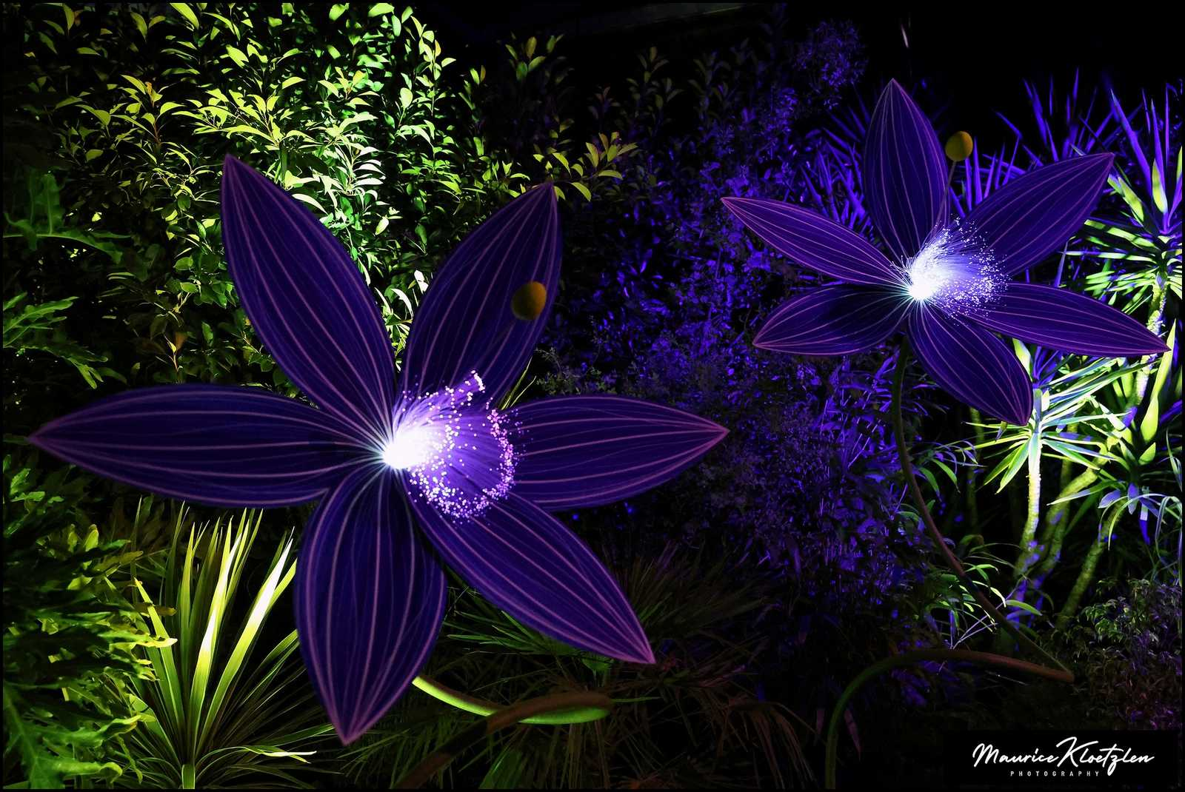

Slide 47
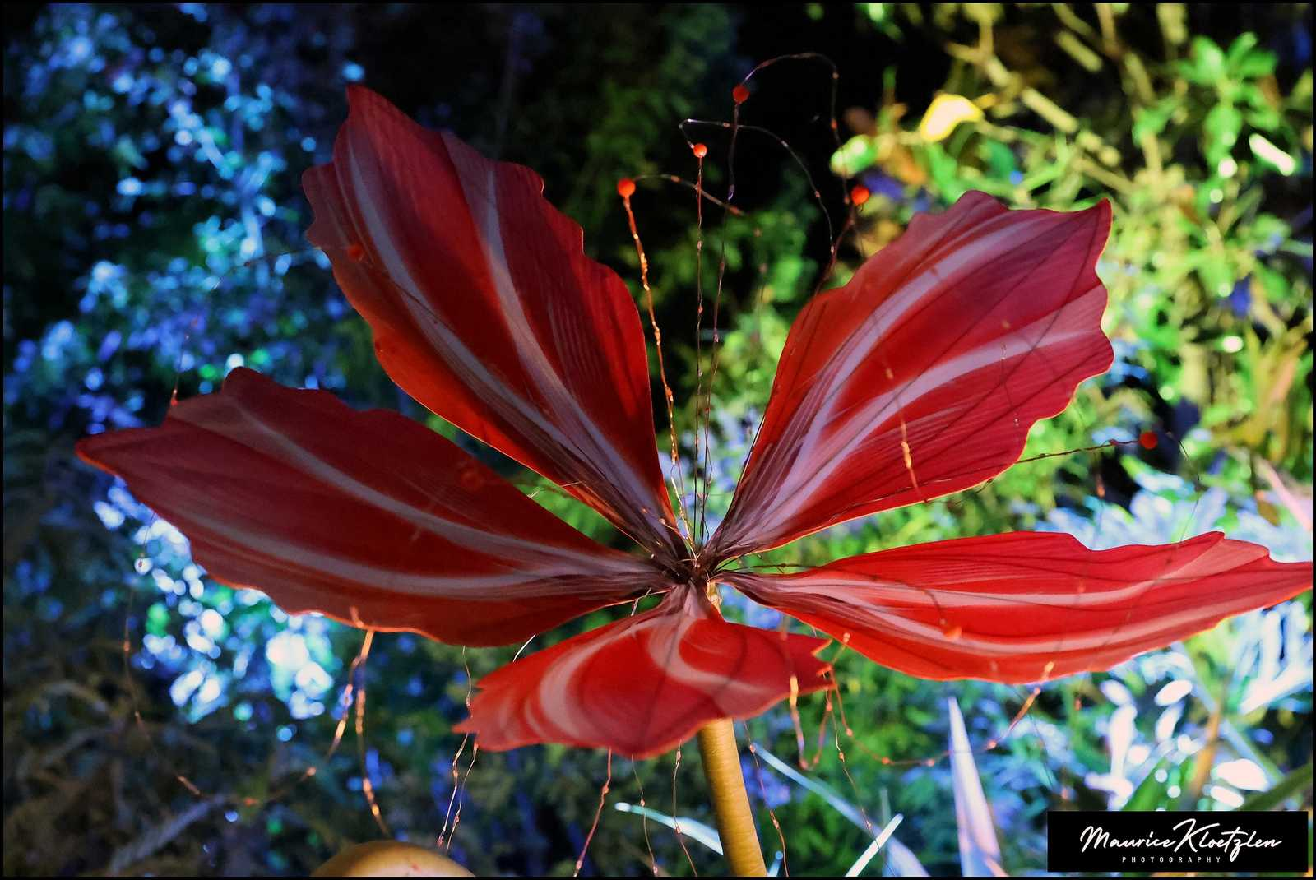

Slide 48
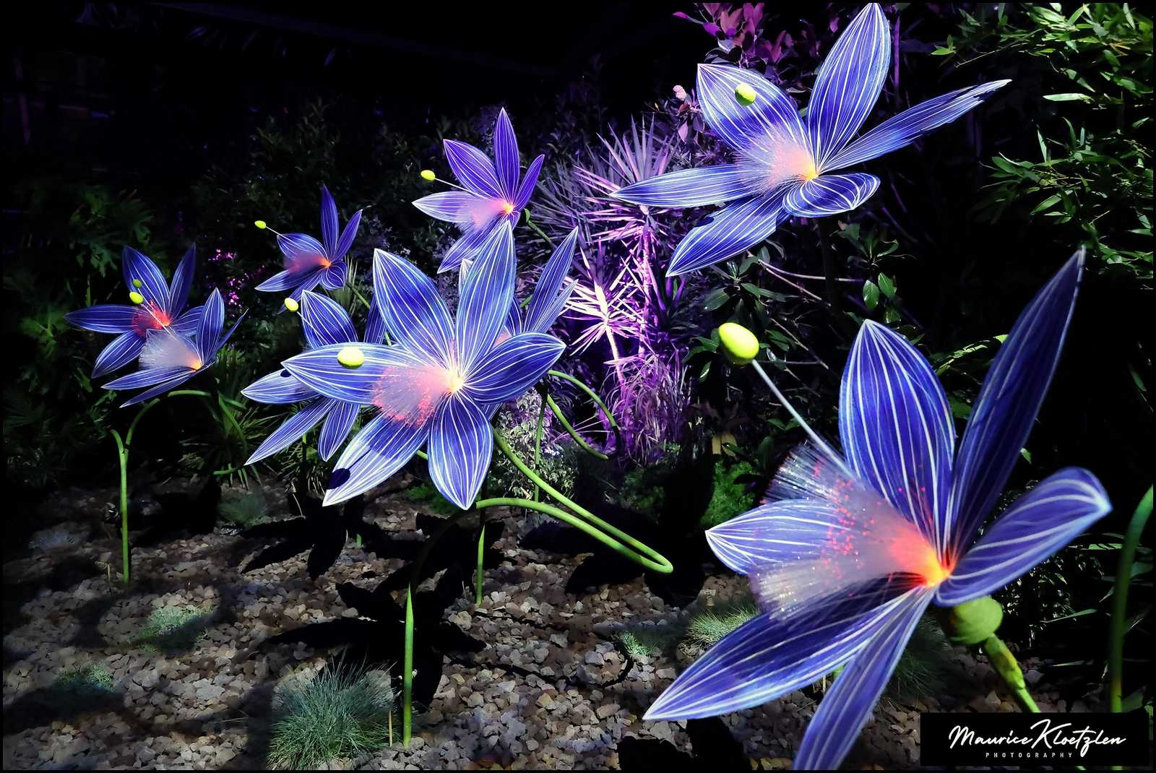

Slide 49
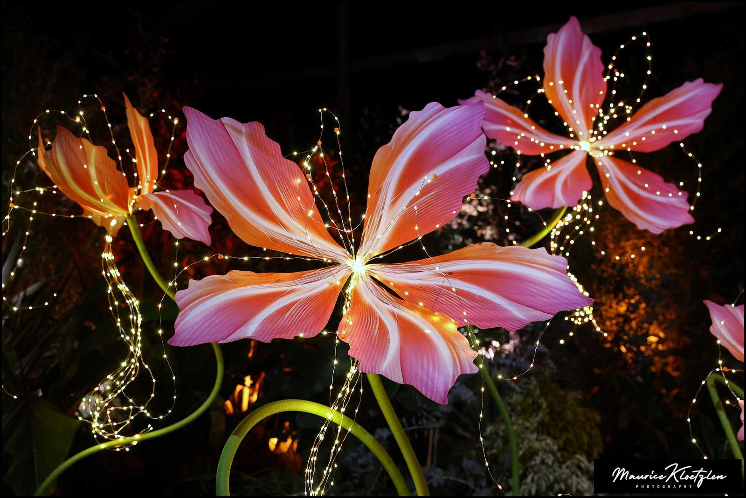

Slide 50
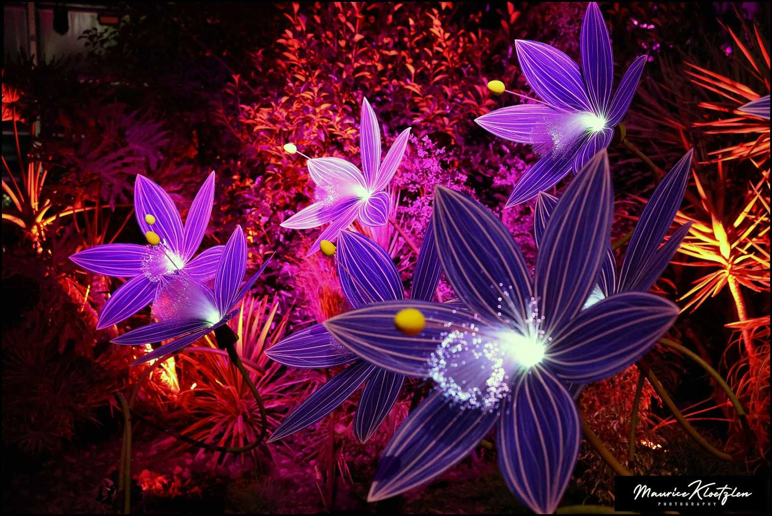

Slide 51


Slide 52



Slide 53


Slide 54


Slide 55


Slide 56


Slide 57


Slide 58


Slide 59


Slide 60


Slide 61


Slide 62


Slide 63


Slide 64


Slide 65


Slide 66


Slide 67


Slide 68


Slide 69


Slide 70


Slide 71


Slide 72


Slide 73


Slide 74


Slide 75


Slide 76





Folie’flore 2024
À Mulhouse Ambiance
Internet
2240
Création
11.10.2024

